Slide 1

高中化学
必修1 新课标（RJ）

Slide 2
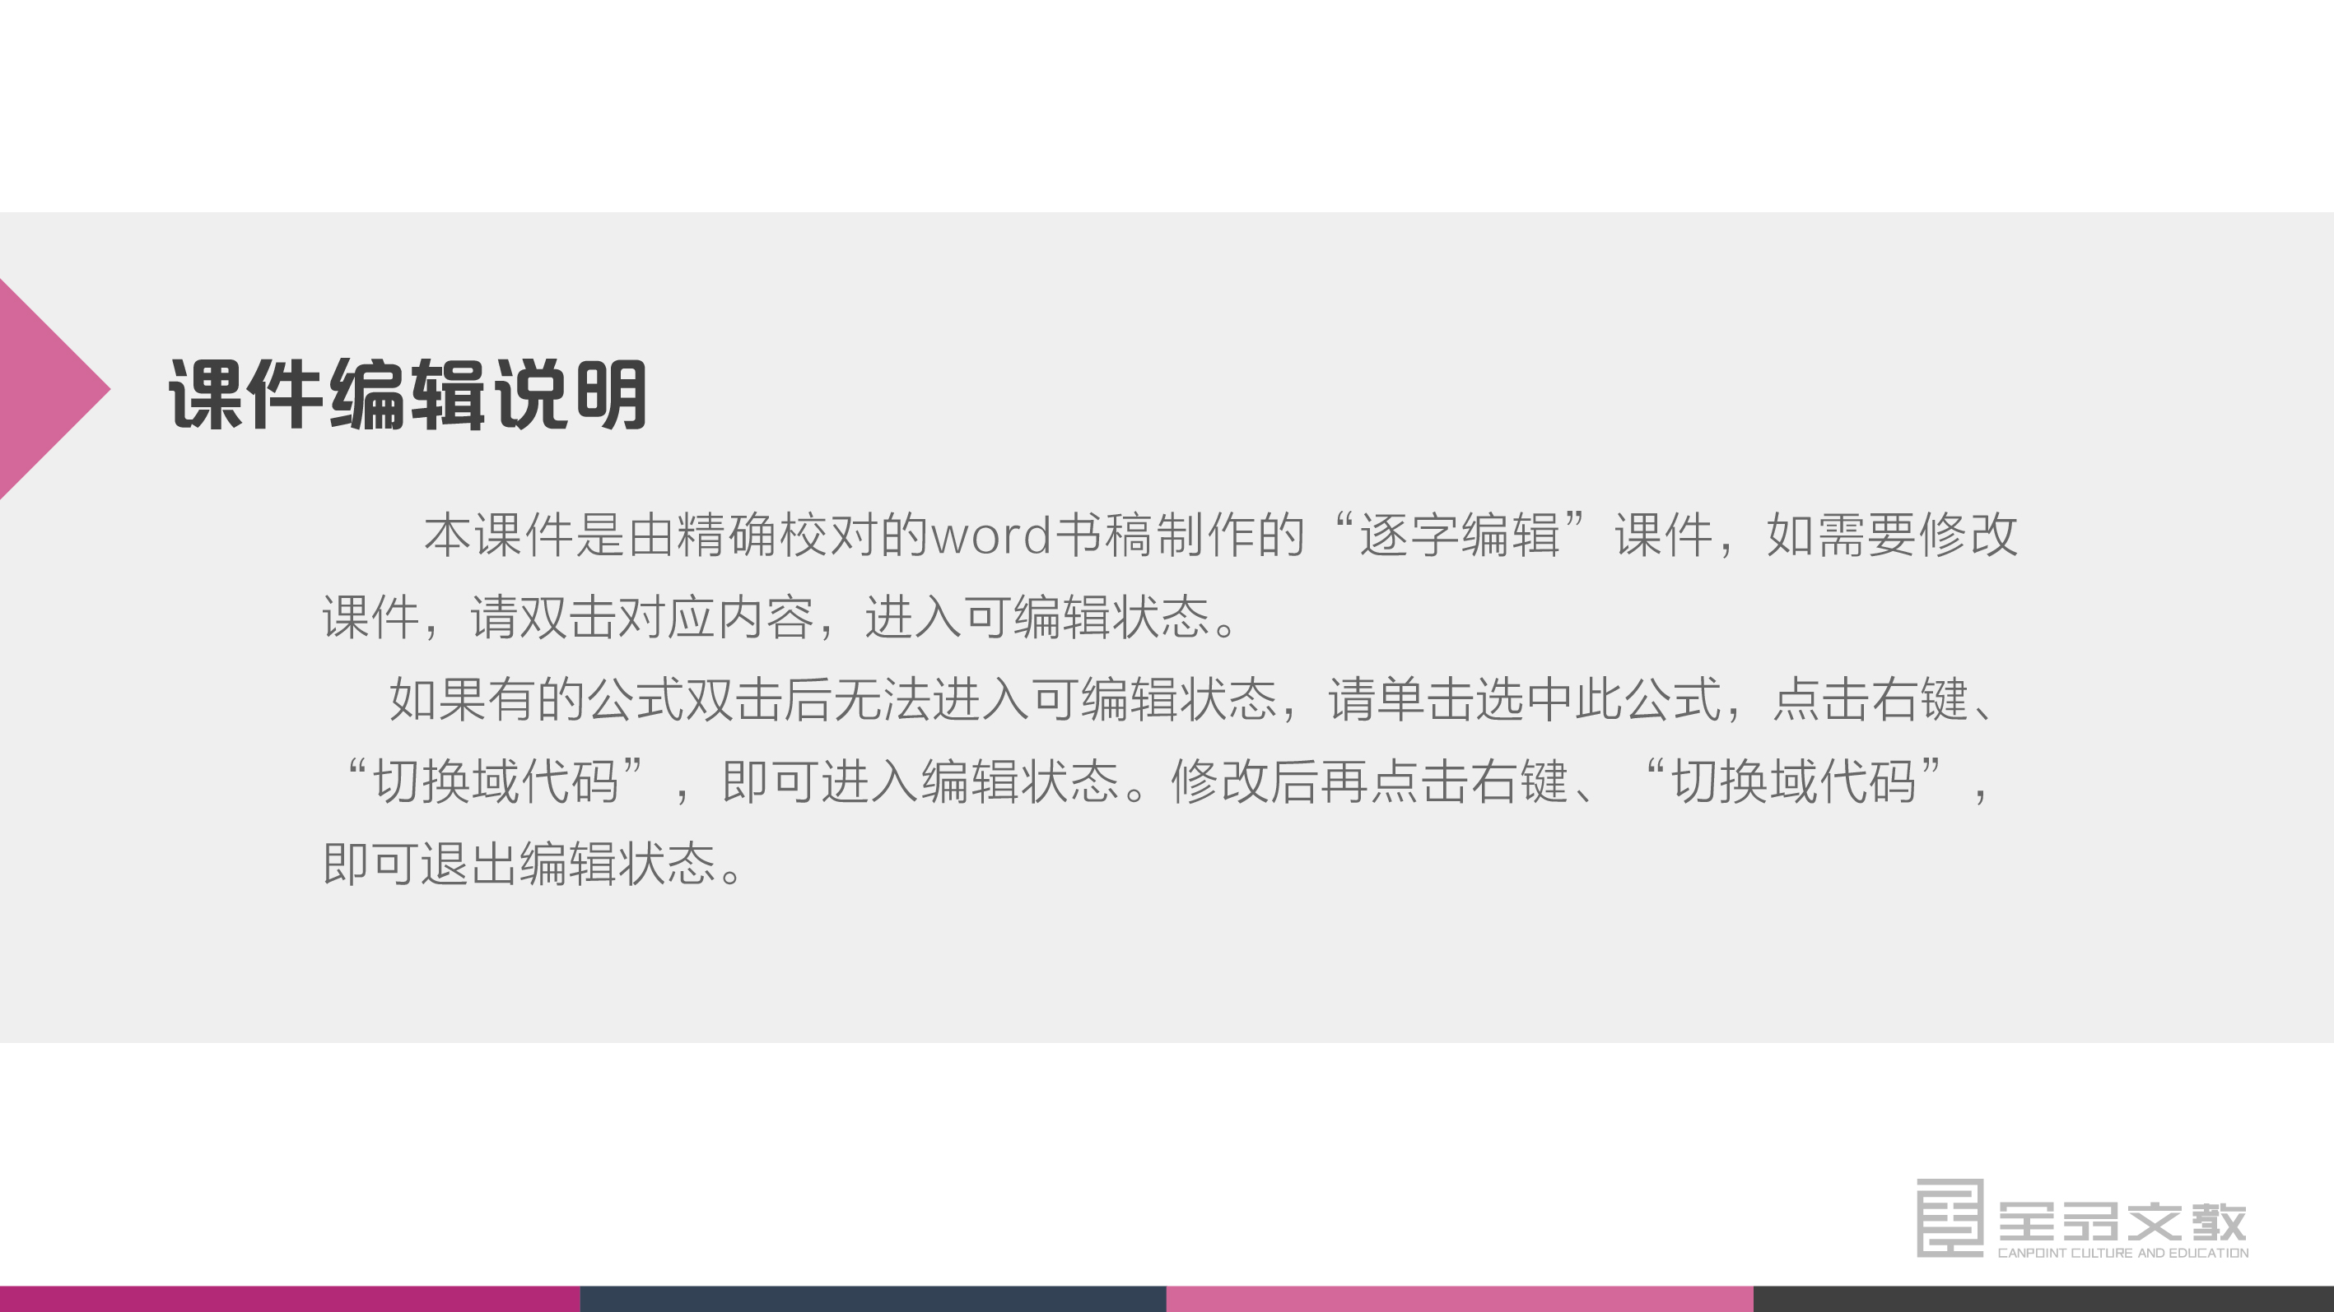

Slide 3

第三章 金属及其化合物
第一节 金属的化学性质
第二节 几种重要的金属化合物
第三节 用途广泛的金属材料
本章总结提升

Slide 4


第一节 金属的化学性质
第1课时 金属与非金属的反应
第2课时 金属与酸和水的反应 铝与氢氧化钠溶液的反应
第3课时 物质的量在化学方程式计算中的应用

Slide 5

三维目标
【知识与技能】
(1)熟悉金属与氧气的反应。
(2)了解金属与水反应的一般规律。
(3)了解铝与盐酸和氢氧化钠溶液的反应。
(4)让学生初步掌握物质的量、摩尔质量、气体摩尔体积、物质的量浓度应用于化学方程式计算的方法和格式；让学生深刻理解化学方程式的意义。
【过程与方法】
1．通过金属钠在空气中的变化现象，培养学生的观察能力、分析能力；通过金属与水或与酸的反应培养学生的独立思考能力和实验设计能力。

Slide 6
三维目标
2．通过对化学方程式的多角度理解，提高学生对各种化学量相互转化的运用能力。
3．通过对例题的分析、讲解，培养学生综合运用知识和综合计算的能力；通过一题多解，培养学生思维的多样性和灵活性。
【情感、态度与价值观】
1．培养学生学习的兴趣，提高学生在化学实验中的观察、分析、设计能力，形成积极的实验态度。
2．通过对计算格式、方法、思维过程的规范化要求、示范和训练，培养学生严谨、认真的科学态度。

Slide 7
重点难点
【重点】
铝与氢氧化钠溶液的反应。
【难点】
物质的量在化学方程式计算中的应用。

Slide 8
教学建议
通过身边的金属材料举例和回顾初中的化学知识来引入新课，在本节课的教学中应该注意以下几点：
1．复习初中化学中金属的有关性质，做好与新课的衔接；
2．充分运用实验，突出化学学科的学习特征；
3．提倡问题式教学，让学生主动参与到学习中去；
4．积极开展科学探究活动，让学生体验科学探究的过程；
5．运用比较、归纳的学习方法，帮助学生总结提高。

Slide 9
新课导入
【导入一】情景导入
迄今为止已被人类发现的114种元素中，金属元素占4/5。金属在自然界中分布很广。由于各种金属的化学活泼性相差很大，因而它们在自然界中存在的形式也各不相同，有的以单质形式存在，有的以化合态存在。在人类社会的发展进程中，金属起着重要的作用。从古代的青铜器、铁器时代到现代的铝合金，金属材料对于促进生产发展，改善人类生活发挥了巨大作用。但是，地球上绝大多数金属元素是以化合态存在于自然界中，这是为什么？金属有哪些共同的化学性质？能发生哪些化学反应？
【导入二】 故事导入
广州日报电子版曾有一篇《金属钠“水雷”惊现珠江》的报道：

Slide 10
新课导入
据现场一位围观的群众讲，早上10时多，石溪水域内突然冒起一股白烟，从漂在水面上的一个铁桶内窜出亮红色的火苗，紧接着一声巨响，蘑菇状的水柱冲天而起。“没想到水里的东西也能着火爆炸。”一位妇女惊讶地说。随后，直到中午，这个铁桶又连续爆炸了多次。爆炸腾起的白色烟雾有近10米高，还有许多白烟飘到了旁边的正大公司里面。正大公司的一名保安说，飘进公司的白烟内还有许多没有燃烧的残渣，这些灰白色的物体一遇到水就不停地冒泡，有时甚至还会突然着火，为了防止引起火灾，公司的人只好在烟尘降落的地域喷了许多水，以便引燃这些仍然没有燃烧的东西。“平常我们都是用水灭火，今天却要用水引火。”一位保安笑着说。这起惊人事件与我们要探究的金属钠的性质密切相关。那么，你知道以Na、Al、Fe为代表的金属可与哪些类物质反应呢？

Slide 11
第1课时 金属与非金属的反应

Slide 12
学习目标
1．了解常见金属的活动性顺序。
2．了解常见金属与非金属的反应。
3．了解金属的通性。

Slide 13

新课探究
知识点一
金属的通性
1．金属元素的存在形态:金属在自然界中主要以游离态和______态两种形式存在，其中不活泼金属如金、铂主要以______态存在，而其他绝大多数金属元素主要都是以______态存在。在地壳中含量最多的金属元素是______，其次是______。
2．物理性质:大多数金属都呈银白色，但铜呈_____色，金呈_____。常温下，大多数金属都是固体，只有________是液体；大多数金属能导________、导______、有________性。
化合
游离
化合
Al
Fe
紫红
黄色
汞
电
热
延展

Slide 14
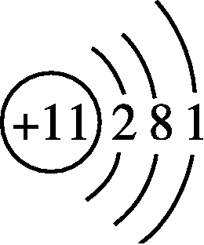
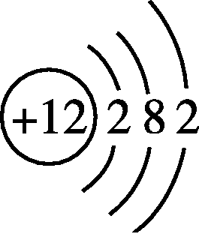
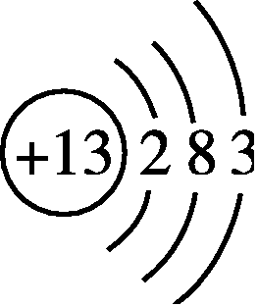
新课探究
3．金属的原子结构与化学性质
(1)金属原子结构及特点
钠的原子结构示意图是________，镁的原子结构示意图是________，铝的原子结
构示意图是________。它们的原子最外层电子数都比较少，所以在化学反应中易________电子，表现出较强的________，常与________剂发生反应。
失去
还原性
氧化

Slide 15
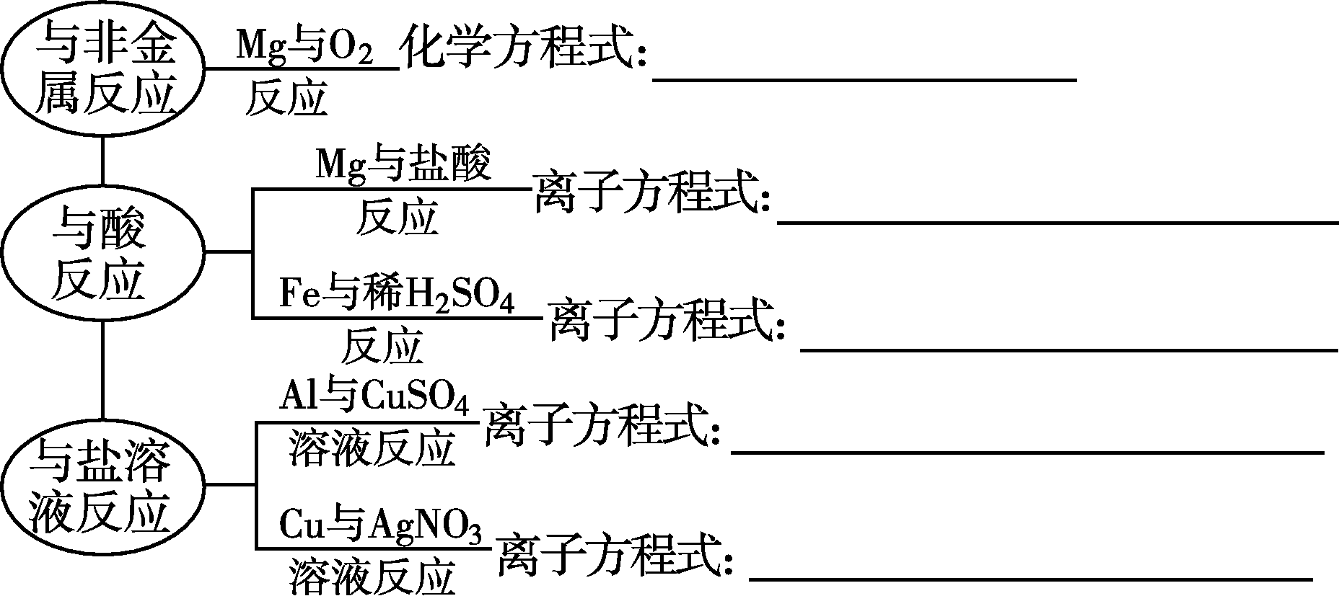
新课探究
(2)金属的化学性质

Slide 16
新课探究
【思维拓展】
1．金属元素原子的最外层电子数较少，易失电子，金属元素在自然界中只能以化合态形式存在，该观点正确吗？
2．金属都能与稀硫酸反应生成氢气吗？
3．在ZnSO₄溶液中混有少量杂质CuSO₄，试讨论如何除去CuSO₄杂质。

Slide 17

新课探究
【答案】 1．提示：绝大多数金属在自然界中以化合态形式存在，但少部分金属如金、银等可以以游离态形式存在。
2．提示：在金属活动性顺序表中H之前的金属可与稀硫酸反应生成氢气，H之后的金属则不能。
3．提示：向混合溶液中加入适量锌粉，充分反应后过滤，所得滤液为纯净的ZnSO₄溶液。

Slide 18
新课探究
例1 下列关于金属的叙述正确的是( )
A．金属元素在不同化合物中的化合价均不同
B．金属一般具有导电性、导热性和延展性
C．金属单质在化学反应中化合价一定升高，作氧化剂
D．常温下，所有金属都能与酸反应
【答案】B
【解析】如果金属元素有变价，在不同的化合物中化合价可能不同，如FeCl₂、FeCl₃中Fe分别为＋2价和＋3价，若没有变价，在不同的化合物中化合价相同，如NaCl、Na₂SO₄、Na₂O等钠的化合物中Na均为＋1价，A错误；金属易导电、导热、有延展性，B正确；金属单质只能失电子，化合价升高作还原剂，C错误；常温下部分不活泼金属如Pt、Au等，不能与酸反应，D错误。

Slide 19
新课探究
例2 金属Ti(钛)是一种具有许多优良性能的较为昂贵的金属，钛和钛合金被认为是21世纪的重要金属材料。某化学兴趣小组在实验室中探究Ti、Mg、Cu的金属活泼性顺序。他们在相同的温度下，取大小相同的三种金属薄片，分别投入等体积等浓度的足量稀盐酸中，观察现象如下表所示：
下列有关三种金属的说法正确的是( )
金属 | Ti | Mg | Cu
金属表面现象 | 放出气泡速率缓慢 | 放出气泡速率快 | 无变化

Slide 20
新课探究
A．三种金属的活泼性由强到弱的顺序是Ti、Mg、Cu
B．若钛粉中混有Mg，提纯Ti时可用稀盐酸除去Mg
C．用Ti从CuSO₄溶液中置换出Cu是工业制取Cu的很好途径
D．Cu和MgCl₂溶液不发生化学反应

Slide 21
新课探究
【答案】D
【解析】可根据金属与同浓度的酸反应时，反应剧烈程度的不同判断金属的活动性，反应剧烈的金属其活动性较强。A项，Ti在盐酸中比Mg放出气泡的速率慢，说明Ti的金属活动性比Mg弱；B项，由于Ti、Mg均能与稀盐酸反应，故不能用此法提纯金属钛；C项，由于Ti是较为昂贵的金属，用Ti制造Cu成本上不划算；D项，由于Cu不如镁活泼，Cu不与MgCl₂溶液发生反应，故选D。

Slide 22
新课探究
知识点二
金属与非金属的反应
坩埚
三脚架
银白
熔化成小球
变暗
淡黄色

Slide 23
新课探究
(续表)

Slide 24
新课探究
金属光泽
并不滴落
氧化铝
高于

Slide 25
新课探究
【思维拓展】
1．钠是极活泼的金属，在自然界中是否有游离态的钠存在？在实验室中，金属钠应如何保存？
2．日常生活中的铁制品容易生锈腐蚀，而铝制品却可以长期使用，其原因是什么？

Slide 26
新课探究
【答案】 1．提示：金属钠非常活泼，在空气中易与氧气等物质发生反应，在自然界中全部以化合态形式存在，故在实验室中必须隔绝空气保存金属钠；因为钠不与煤油、石蜡油反应，且密度比煤油、石蜡油大，所以在实验室中可以把钠保存在煤油或石蜡油中。
2．提示：铁、铝都易被空气中的氧气氧化生成氧化膜，其中铁所形成的氧化膜疏松，不能保护内层金属，易被腐蚀，而铝表面形成的氧化膜非常致密，阻止了内部金属继续与氧气反应，所以铝制品具有抗腐蚀性，可长期使用。

Slide 27
新课探究
例3 下列关于金属性质的叙述中正确的是( )
A．钠与氧气反应时，产物是由O₂的用量决定的
B．铝箔在空气中受热可以熔化且会发生剧烈燃烧
C．金属与非金属单质发生反应时，被氧化的一定是金属
D．铁丝不论在空气还是纯氧中都不会燃烧
【答案】C
【解析】 Na与O₂的反应产物是由反应条件决定的，常温下生成Na₂O，点燃时生成Na₂O₂，与O₂的用量无关，A错误；铝箔在空气中受热可熔化，但由于表面形成熔点很高的Al₂O₃，故不会剧烈燃烧，B错误；金属与非金属单质反应时，金属只能失电子被氧化，C正确；铁丝可在纯氧中燃烧生成Fe₃O₄，D错误。

Slide 28
当堂自测
1．判断正误(正确的打“√”，错误的打“×”)。
(1)金属都具有银白色金属光泽，且易导电，易传热。( )
(2)常温下，钠与氧气反应生成淡黄色固体。( )
(3)钠与O₂反应时，条件不同，产物也不同。( )
(4)铝抗腐蚀能力较强的主要原因是铝与氧气反应使其表面生成一层致密的氧化物薄膜。( )
(5)铝箔在空气中受热可以熔化，且发生剧烈燃烧。( )
(6)铁在氧气中燃烧生成Fe₂O₃。( )
(7)金属原子最外层电子数一般少于4，在反应中易失去电子。( )
(8)金属没有负化合价。( )

Slide 29
当堂自测
【答案】 (1)× (2)× (3)√ (4)√ (5)× (6)× (7)√ (8)√

Slide 30
当堂自测
2．下列叙述中，属于金属化学性质的是( )
A．纯铁是银白色固体
B．镁在空气中生成致密的氧化膜
C．铜容易传热、导电
D．钨有很高的熔点
【答案】B
【解析】颜色、状态、熔点、导电性、导热性均指物理性质，B项，镁与氧气发生了化学反应。

Slide 31
当堂自测
3．下列关于铝的叙述中，正确的是
( )
A．在地壳中的含量：铝＞铁
B．在常温下，铝不能与氧气反应
C．铝能露置于空气中，说明铝不活泼
D．铝容易失去电子，表现氧化性
【答案】A
【解析】铝是地壳中含量最多的金属元素，A正确；在常温下，铝能与氧气反应生成致密的氧化膜，B错误；化学反应中，铝容易失去电子，是还原剂，表现还原性，属于比较活泼的金属，C、D错误。

Slide 32
当堂自测
4．金属钠在氧气中燃烧，生成物是
( )
A．氧化钠 B．过氧化钠
C．氢氧化钠 D．碳酸钠
【答案】B
【解析】金属钠在氧气中燃烧，生成物是过氧化钠。

Slide 33
当堂自测
5．下列金属在空气中能形成致密氧化物保护膜的是( )
A．Fe B．Al
C．Au D．Na
【答案】B

Slide 34
当堂自测
6．镁、铝、铁在日常生活中有较为广泛的用途。如：
(1)镁在空气中燃烧时，发出耀眼的白光，可用来制造镁闪光灯，其化学反应方程式为_____。
(2)市场上出售的补血麦片中常含有微量颗粒细小的还原性铁粉，铁粉与人体胃液中的盐酸反应转化成氯化亚铁，起到补血作用，写出该化学反应方程式： ______。
(3)铝箔餐盒及铝箔托盘适用于航空食品包装、蛋糕房等行业。铝箔耐腐蚀的原因为_____(用化学方程式解释)。

Slide 35
备用习题
1．将一块银白色的金属钠放在空气中会发生一系列的变化，下列有关叙述正确的是
( )
A．表面迅速变暗是因为钠与空气中的氧气反应生成了过氧化钠
B．表面“出汗”是因为生成的氢氧化钠吸收空气中的CO₂在表面形成了溶液
C．最后变成碳酸钠粉末
D．该过程的所有化学反应均为氧化还原反应

Slide 36
备用习题
【解析】 C 钠露置在空气中迅速变暗，是因为Na与O₂反应生成了Na₂O，Na₂O与水反应生成NaOH，NaOH又吸收空气中的H₂O和CO₂生成Na₂CO₃·10H₂O，Na₂CO₃·10H₂O逐渐风化脱水，最后变成Na₂CO₃粉末，只有钠与氧气的反应是氧化还原反应，其他反应不属于氧化还原反应，故只有C项正确。

Slide 37
备用习题
2．下列关于金属的说法正确的是( )
A．钠元素在自然界中有游离态，也有化合态
B．金属单质具有还原性，也有氧化性
C．铁是地壳中含量最多的金属，因此铁制品比铝制品出现的时间早
D．金的化学性质不活泼，所以在自然界中有游离态的金
【解析】 D 钠的化学性质非常活泼，自然界中只有化合态的钠，A项错误；金属元素的最外层电子数一般少于4，在化学反应中易失去电子，因此只有还原性，B项错误；铝是地壳中含量最多的金属，因铁的性质不如铝活泼，铁比铝易冶炼出来，因此铁制品比铝制品出现的时间早，C项错误；D项正确。

Slide 38
备用习题
3．下列关于金属的叙述中正确的是( )
A．金属可能有氧化性
B．活泼金属易被氧化
C．金属都能与盐酸反应
D．金属都能与氧气反应
【解析】 B 金属只能失去电子，化合价升高，故只有还原性，无氧化性，A错误；活泼金属易失去电子而被氧化，B正确；活泼金属能与盐酸反应，不活泼金属与盐酸不反应，C错误；有些不活泼金属如Au等不与氧气反应，D错误。

Slide 39
备用习题
4．在一定条件下，将钠与氧气反应的生成物1.5 g溶于水，所得溶液恰好能被80 mL浓度为0.50 mol/L的HCl溶液中和，则该生成物的成分是( )
A．Na₂O B．Na₂O₂
C．Na₂O和Na₂O₂ D．Na₂O₂和NaO₂
【解析】 C HCl的物质的量为0.04 mol。钠的氧化物若为Na₂O，应为0.02 mol×62 g•mol^{－1}＝1.24 g；若为Na₂O₂，应为0.02 mol×78 g•mol^{－1}＝1.56 g。现生成物为1.5 g，介于1.24 g～1.56 g之间，应为二者的混合物。

Slide 40
第2课时 金属与酸和水的反应 铝与氢氧化钠溶液的反应

Slide 41
学习目标
1．掌握钠与水反应的原理，会描述实验现象。
2．掌握铁与水反应的原理，了解气体产物的检验方法。
3．了解铝与酸及NaOH溶液的反应。

Slide 42
新课探究
知识点一
金属与酸和水的反应
1．金属与酸的反应
酸和金属活动性顺序表中__________的金属反应生成________。
2．钠与水的反应
[实验探究]钠与水的反应
氢以前
氢气

Slide 43
新课探究
实验操作 | 实验现象 | 原因解释
将一黄豆粒大小的钠投入盛有水(已滴加几滴酚酞溶液)的烧杯中，观察现象 | 钠__________在水面上 | 钠的密度比水________
 | 钠______成闪亮的小球 | 钠的熔点________________，反应放热
 | 小球在水面上__________ | 反应产生的____________推动小球运动
浮
低
四处游动
小
氢气
熔

Slide 44
新课探究
(续表)
实验操作 | 实验现象 | 原因解释
将一黄豆粒大小的钠投入盛有水(已滴加几滴酚酞溶液)的烧杯中，观察现象 | 发出______的响声，且钠很快消失 | 钠与水____________
 | 反应后溶液的颜色逐渐变_____ | 反应生成了_________
结论 | 常温下，钠与水剧烈反应，生成氢气和________，化学反应方程式为_________________________________，离子方程式为__________________________________________，在反应中H₂O作氧化剂，Na作__________
嘶嘶
剧烈反应
红
NaOH
NaOH
2Na＋2H₂O=2NaOH＋H₂↑
2Na＋2H₂O=2Na＋＋2OH－＋H₂↑
还原剂

Slide 45
新课探究
记忆口诀：钠浮于水，熔成球。球儿闪亮，四处游。有“嘶”声儿，溶液红。

Slide 46
新课探究
3．钠与酸、盐溶液反应的规律
(1)与酸溶液的反应
①钠与酸反应时，先与酸电离出的H＋反应，如2Na＋2H＋=2Na＋＋H₂↑。
②如果钠过量，钠把酸消耗尽之后，再与水反应。
(2)与盐溶液的反应
①如果盐溶液中的溶质与氢氧化钠不反应，则只发生钠与水的反应；
②如果盐溶液中的溶质能与氢氧化钠反应，则会发生两个反应。如钠与硫酸铜溶液的反应：
2Na＋2H₂O=2NaOH＋H₂↑；2NaOH＋CuSO₄=Cu(OH)₂↓＋Na₂SO₄。

Slide 47
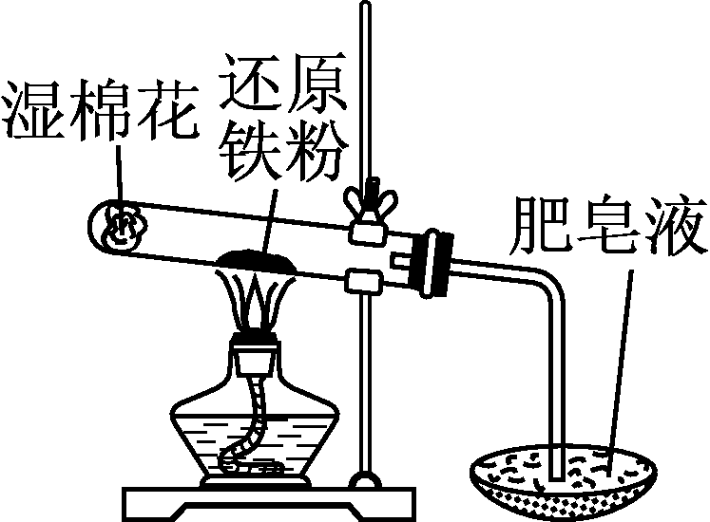
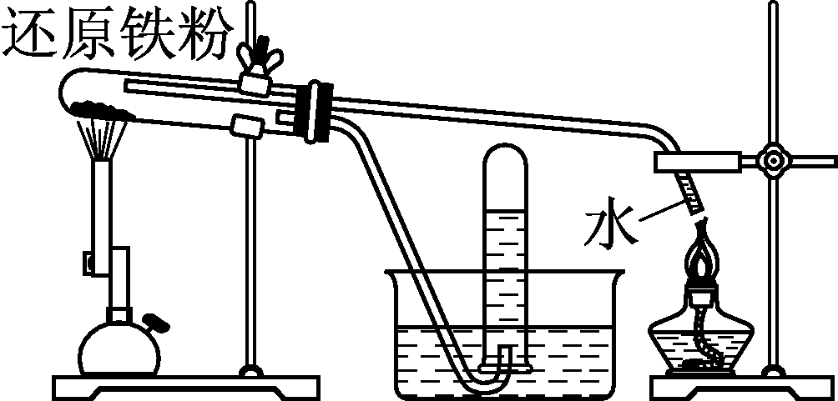
新课探究
4．铁与水蒸气的反应
[实验探究]铁与水蒸气的反应
 | 装置Ⅰ | 装置Ⅱ
实验装置

Slide 48
新课探究
(续表)
 | 装置Ⅰ | 装置Ⅱ
操作及现象 | 用小试管收集一试管气体，点燃，听到轻微的“噗”声，证明生成了________ | 用火柴点燃肥皂泡，听到爆鸣声，证明生成了________
实验结论 | 铁能与水蒸气反应，化学方程式为_____________________________________
氢气
氢气

Slide 49
新课探究
【思维拓展】
1．铁与水蒸气的反应实验中，湿棉花有何作用？
2．铁能与水蒸气反应，在日常生活中为何可以用铁壶烧水？
【答案】
1．提示：加热时产生水蒸气与铁粉反应生成氢气。
2．提示：铁不能与冷、热水反应，只能在高温下与水蒸气反应。

Slide 50
新课探究
例1 将钠放入盛有硫酸铜溶液的小烧杯中，下列不能观察到的现象是( )
A．钠块浮在液面上，四处游走
B．钠块熔化成小球，逐渐减小最后消失
C．产生蓝色沉淀且出现暗斑
D．烧杯底部析出暗红色固体
【答案】 D
【解析】Na的密度小于水，熔点较低，Na先与溶液中的H₂O剧烈反应生成H₂和NaOH，同时放出大量热，放出的热量使钠熔成小球，产生的H₂使钠四处游动，生成的NaOH再与CuSO₄反应生成Cu(OH)₂蓝色沉淀。

Slide 51
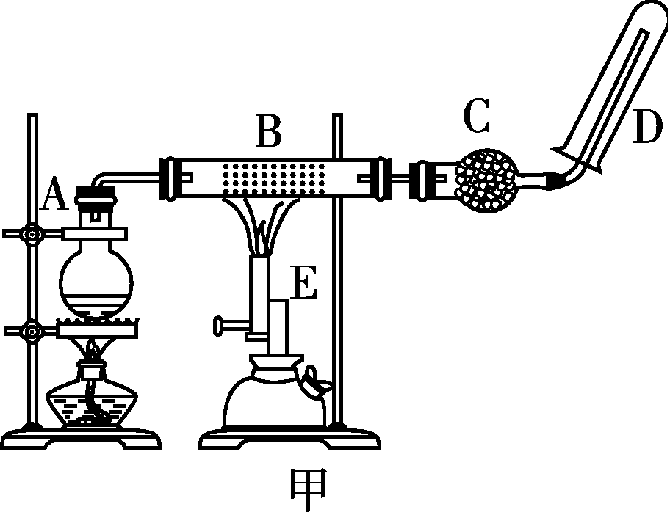
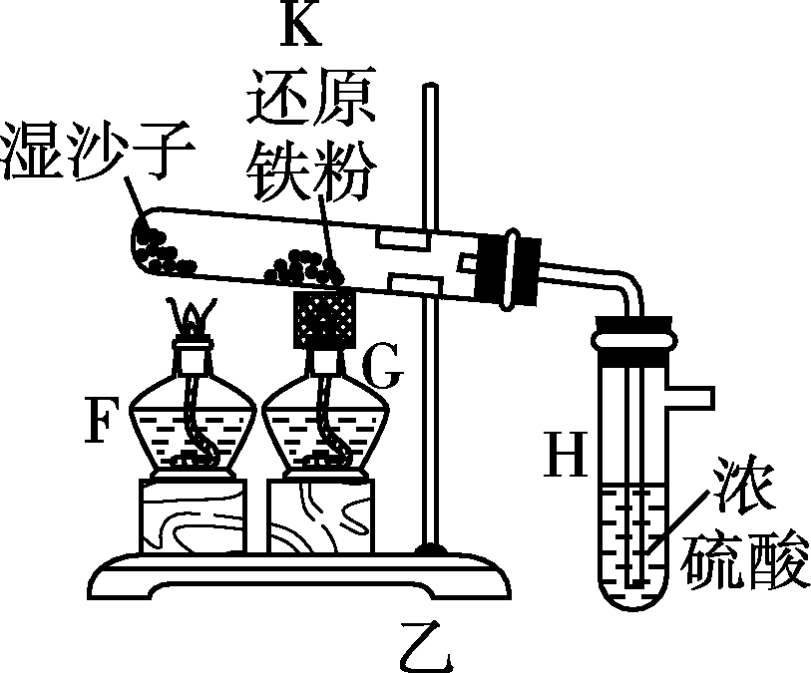
新课探究
例2 某同学欲在实验室中完成Fe与水蒸气反应的实验，装置如图3­1­1甲、乙。
图3­1­1
已知B中放入的是铁粉与石棉绒的混合物，C中放的是干燥剂，E为酒精喷灯，G为带有铁丝网罩的酒精灯。

Slide 52
新课探究
对比两装置，回答下列问题：
(1)如何检查乙装置的气密性？ ________________。
(2)乙装置中湿沙子的作用是______________________。
(3)B处发生反应的化学方程式为__________________。
(4)该同学认为在乙装置的导管口处点燃反应产生的气体，装置H必不可少，H的作用是____。
(5)对比甲、乙两装置的B和K，B的优点是__________________。

Slide 53
新课探究

Slide 54
新课探究
【特别提醒】钠与碱和盐溶液反应的特殊性质
(1)钠与水的反应很剧烈，故钠与金属盐溶液反应时也只是与水的反应，不能置换出金属单质。
(2)钠与饱和碱溶液反应时，虽然只是钠与水的反应，但是因水的消耗，会使碱结晶析出。

Slide 55
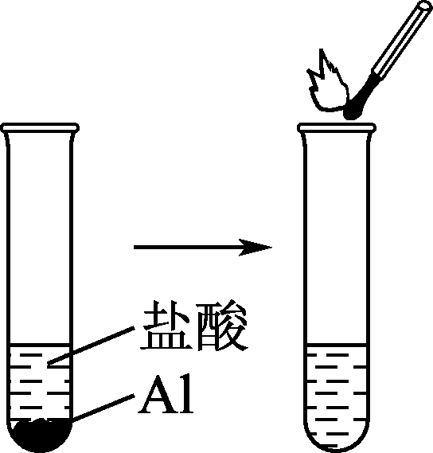
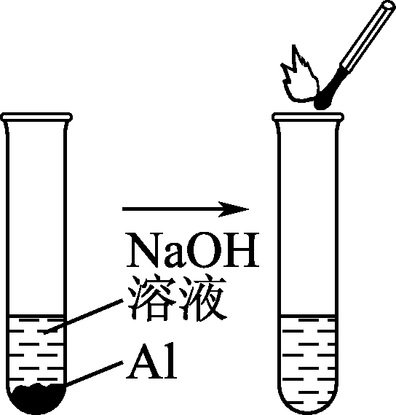
新课探究
知识点二
铝与氢氧化钠溶液的反应
[实验探究]铝与盐酸和氢氧化钠溶液的反应
实验装置
实验现象 | 试管中____________，铝片____________；将点燃的木条放在试管口处，发出__________声 | 试管中______________，铝片____________；将点燃的木条放在试管口处，发出________声
有气泡产生
有气泡产生
逐渐溶解
逐渐溶解
爆鸣
爆鸣

Slide 56
新课探究
(续表)
化学方程式 | 化学方程式__________________________ | 化学方程式：_________________________________
 | 离子方程式：_______________________ | 离子方程式：_________________________________
相同点 | 反应中铝元素的化合价均由0→＋3价，故1 mol Al反应均产生____mol H₂
2Al＋6HCl=2AlCl₃＋3H₂↑
2Al＋2NaOH＋2H₂O=2NaAlO₂＋3H₂↑
2Al＋6H＋=2Al^{3＋}＋3H₂↑
2Al＋2OH－＋2H₂O===2AlO＋3H₂↑
3/2

Slide 57
新课探究
【思维拓展】
1．等量的铝分别与足量的盐酸和氢氧化钠溶液反应时，产生的氢气的体积比为多少？
2．足量的铝分别与等物质的量的盐酸和氢氧化钠溶液反应时，产生的氢气的体积比为多少？
【答案】 1．提示：1∶1 2.提示：1∶3

Slide 58
新课探究
例3 甲、乙两烧杯中各盛有100 mL 3 mol/L的盐酸和NaOH溶液，向两烧杯中分别加入等质量的铝粉，反应结束后测得生成的气体体积比为甲∶乙＝2∶3，则加入铝粉的质量为( )
A．1.8 g B．2.7 g C．4.05 g D．5.4 g

Slide 59
新课探究
【答案】 C
【解析】盐酸和氢氧化钠溶液中溶质的物质的量均为0.1 L×3 mol/L＝0.3 mol，又两烧杯中分别加入等质量的铝粉，反应结束后测得生成的气体体积比为甲∶乙＝2∶3，故铝与酸反应时酸完全反应，生成的氢气的物质的量为x，则 2Al＋6HCl=2AlCl₃＋3H₂↑
6 3
0.3 mol x
x＝0.3 mol×3÷6＝0.15 mol，一定条件下，气体的物质的量之比等于体积之比，则碱与金属铝反应生成的氢气的物质的量为0.15 mol×3/2＝0.225 mol，碱与金属铝反应时铝完全反应，设与碱反应的铝的物质的量为y。

Slide 60
新课探究
则 2Al＋2NaOH＋2H₂O=2NaAlO₂＋3H₂↑
2 3
y 0.225 mol
y＝0.225 mol×2÷3＝0.15 mol，则Al的质量为0.15 mol×27 g/mol＝4.05 g，C正确。

Slide 61
新课探究
【规律小结】铝与酸和强碱反应的一般规律
(1)金属铝无论是与酸还是与强碱反应，铝与氢气的关系式均为2Al～3H₂↑，利用此式可以很方便地进行有关计算。
(2)一定量的铝分别与一定量的盐酸和氢氧化钠溶液反应时，若产生的氢气的体积比为1∶3＜V_{HCl}(H₂)∶V_{NaOH}(H₂)＜1∶1，则必定是铝与盐酸反应时，铝过量而盐酸不足，铝与氢氧化钠溶液反应时，铝不足而氢氧化钠溶液过量。

Slide 62
当堂自测
1．判断正误(正确的打“√”，错误的打“×”)。
(1)钠与酸溶液的反应比其与水的反应更剧烈。( )
(2)铁与稀硫酸反应的离子方程式：2Fe＋6H＋=2Fe^{3＋}＋3H₂↑。( )
(3)铝与盐酸、NaOH溶液反应的产物相同。( )
(4)将一小块钠投入CuSO₄溶液中，能观察到有红色沉淀析出。( )
(5)等量的铝分别与足量盐酸和NaOH溶液反应时，产生H₂的量相同。( )
(6)钠易与空气中的氧气、水反应，要保存在煤油中。( )
(7)铁与浓硫酸不反应，可用铁槽车密封运送浓硫酸。( )
(8)少量的铝与足量NaOH溶液反应时，生成Al(OH)₃沉淀。( )

Slide 63
当堂自测
【答案】(1)√ (2)× (3)× (4)× (5)√ (6)√ (7)× (8)×

Slide 64


当堂自测
2．金属钠投入水中发生剧烈反应，并有氢气生成，装运金属钠的包装箱应贴的图标是( )
A B C D
图3­1­2
【答案】 C
【解析】钠和水反应的化学方程式为2Na＋2H₂O=2NaOH＋H₂↑，生成物中含有氢气，氢气易燃烧，所以应贴遇湿易燃物品图标。

Slide 65
当堂自测
3．下列物质中不能与NaOH溶液反应的是( )
A．Na B．Fe
C．Al D．CuSO₄
【答案】B
【解析】金属钠与水反应生成氢气和氢氧化钠，氢氧化钠与铝反应生成氢气和偏铝酸钠，氢氧化钠与硫酸铜反应生成氢氧化铜沉淀和硫酸钠，铁与氢氧化钠溶液不反应。

Slide 66
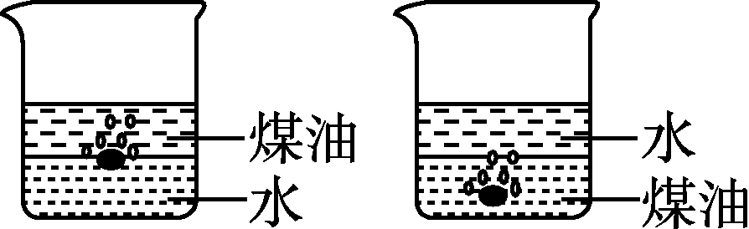
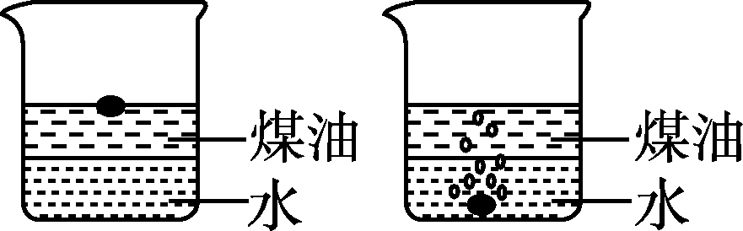
当堂自测
4．向一小烧杯中分别加入等体积的水和煤油，片刻后再向该烧杯中轻缓地加入一绿豆粒大小的金属钠，可能观察到的现象符合图中的( )
A B
C D
图3­1­3
【答案】A
【解析】Na的密度比煤油大，但比水小，故Na在水与煤油的界面上下跳动，且Na与H₂O反应能产生H₂。

Slide 67
当堂自测
5．a、b、c、d、e分别是Cu、Ag、Fe、Al、Mg五种金属中的一种。已知：(1)a、c均能与稀硫酸反应放出气体；(2)b与d的硝酸盐溶液反应，置换出单质d；(3)c与强碱溶液反应放出气体，e的一种氧化物具有磁性。由此判断a、b、c、d、e依次为( )
A．Fe、Cu、Al、Ag、Mg
B．Mg、Cu、Al、Ag、Fe
C．Al、Cu、Mg、Ag、Fe
D．Mg、Ag、Al、Cu、Fe
【答案】B
【解析】 c与强碱溶液反应放出气体，则c为Al，e的一种氧化物具有磁性，则e为Fe，a、c均能与稀硫酸反应放出气体，则a为Mg，b与d的硝酸盐溶液反应，置换出单质d，则b为Cu，d为Ag，选B。

Slide 68
当堂自测
6．有A、B、C三种常见的金属单质，A在空气中燃烧生成淡黄色固体；B也能在空气中剧烈燃烧，发出耀眼的白光；C在一定条件下与水蒸气反应生成H₂和一种黑色固体。根据以上信息回答下列问题：
(1)写出化学式：A________；B________；C________。
(2)写出化学方程式：
①A在空气中燃烧_____________；
②C与水蒸气反应__________________；
③A与水反应_________________。

Slide 69
备用习题
1．下列各组离子中，能大量共存，溶液呈现无色，且加入一小块钠粒后仍然能大量共存的是( )
A．K＋、MnO₄⁻、SO₄²⁻、H＋
B．Ba^{2＋}、Na＋、HCO₃⁻、NO₃⁻
C．Na＋、NO₃⁻、K＋、Cl－
D．Ca^{2＋}、NO₃⁻、Cl－、CO₃²⁻
【解析】 C A项MnO呈紫红色；B项本身能大量共存，加入一小块钠粒后溶液呈碱性，HCO不能大量存在；D项Ca^{2＋}与CO₃²⁻不能共存。

Slide 70
备用习题
2．在一定温度下，向饱和NaOH溶液中投入一小块金属钠，充分反应后恢复到原来的温度，下列叙述合理的是( )
A．NaOH溶液浓度增大，并放出H₂
B．溶液中NaOH的质量分数不变，有H₂放出
C．总溶液的质量增大，有H₂放出
D．总溶液的质量不变，有H₂放出
【解析】 B 钠投入溶液中后，立即与水作用生成NaOH和H₂，由于原溶液为饱和NaOH溶液，因此NaOH结晶析出后溶液仍然是饱和溶液，质量分数不变，且消耗部分原溶剂水及对应析出部分NaOH晶体，故总溶液质量减小。

Slide 71

备用习题
3．某实验小组对中学课本中可生成氢气的反应进行了研究，总结出两个生成H₂的反应：①Zn＋盐酸；②Na＋水。为了点燃上述生成的H₂，他们设计了如图3­1­4所示装置。
请回答下列问题：
(1)写出Na与水反应的化学方程式：__________________。
(2)实验小组在点燃用上述装置制得的H₂时，①实验获得成功，②却失败了。他们分析认为失败的原因是Na与水的反应速率太快，Na的用量太少。于是他们准备增加钠的用量，可老师说太危险，你认为产生危险的原因是________________。
图3­1­4

Slide 72
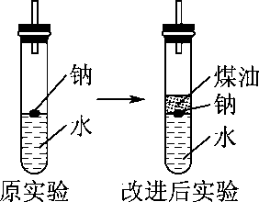
备用习题
(3)实验小组查阅钠、煤油、水的密度分别为0.97 g·cm^{－3}、0.80 g·cm^{－3}、1.00 g·cm^{－3}，并据此对实验进行改进(装置见图3­1­5)。在改进后的实验中H₂的生成速率减慢，原因是________________。
图3­1­5

Slide 73
备用习题
【答案】 (1)2Na＋2H₂O=2NaOH＋H₂↑
(2)钠与水反应放出大量的热，使试管内H₂和O₂的混合气体点燃而爆炸
(3)钠比水轻，比煤油重，落在煤油与水的交界处。钠与H₂O反应产生的H₂使钠浮起，脱离水面，反应停止；当钠表面的H₂逸出，钠又回落，与水反应，如此反复，减慢了Na与H₂O的反应速率。

Slide 74
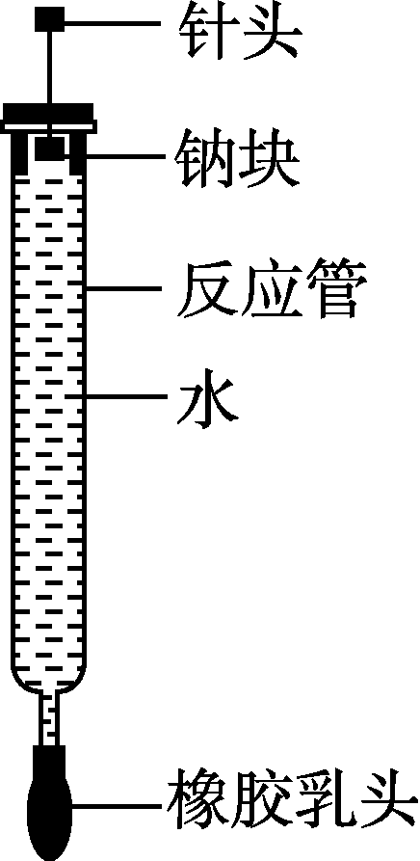
备用习题
4．有人设计了如图3­1­6所示的实验装置来探究钠与水的反应(铁架台等仪器已略)。实验前在橡胶塞下端打一个小孔穴，将一大小适中的钠块固定于针头下端，向上抽动针头使钠块藏于孔穴内。在玻璃反应管内装入适量水(使钠块不与水接触)。实验时，拔去橡胶乳头，按住橡胶塞，将针头缓缓向上拔起，使钠与水接触，反应管内的液体被产生的
图3­1­6

Slide 75
备用习题
气体压出，流入置于下方的烧杯中，气体则被收集在反应管内。
(1)钠与水反应的离子方程式为__________________。
(2)实验中“钠块熔化为闪亮的小球”说明___________；向烧杯中的溶液中滴加________，溶液变红，说明钠与水反应生成碱性物质。
(3)如果实验前加入反应管内水的体积为a mL，欲使水最终全部被排出，则所取金属钠的质量至少为_g(设当时实验条件下气体摩尔体积为V mL/mol)。

Slide 76
备用习题

Slide 77
备用习题

Slide 78
备用习题
6．在一个用铝制的易拉罐内充满CO₂气体，然后往罐内注入足量的NaOH溶液，立即用胶布密封罐口。经过一段时间后，罐壁内凹而瘪，再过一段时间后，瘪了的罐壁重新鼓起来。
(1)罐壁内凹而瘪的原因是_________，离子方程式可能为_______________；
(2)罐再鼓起的原因是____________，离子方程式可能为___________。

Slide 79
备用习题
【答案】 (1)CO₂被吸收而被外界大气压瘪 2OH－＋CO₂=CO₃²⁻＋H₂O
(2)由于铝与碱反应生成H₂，压强增大而重新鼓起
2Al＋2OH－＋2H₂O=2AlO₂⁻＋3H₂↑
【解析】 在易拉罐内充入CO₂后加入NaOH溶液，会发生反应2NaOH＋CO₂=Na₂CO₃＋H₂O，而使罐内气体压强减小，所以在外界大气的作用下而变瘪；而后过量的NaOH溶液会与易拉罐的成分铝发生反应而生成H₂，发生的反应是2Al＋2NaOH＋2H₂O=2NaAlO₂＋3H₂↑，所以罐内压强会变大，所以易拉罐又会重新鼓起来。

Slide 80
第3课时 物质的量在化学方程式计算中的应用

Slide 81
学习目标
1．掌握物质的量与其他物理量的换算关系。
2．掌握物质的量在化学方程式计算中的应用。
3．了解化学计算中的常用方法。

Slide 82

新课探究
知识点一
物质的量应用于化学方程式的计算
1．化学方程式中的化学计量数与几个物理量的关系
H₂ ＋ Cl₂ 2HCl
化学计量数ν之比 1 ∶ 1 ∶ 2
扩大N_{A}倍 1×N_{A} ∶ 1×N_{A} ∶ 2×N_{A}
物质的量之比 1 mol ∶ 1 mol ∶ 2 mol
质量比 2 g ∶ 71 g ∶ 73 g
标准状况下体积比 22.4 L ∶ 22.4 L ∶ 44.8 L
在同一条件下体积比 1 ∶ 1 ∶ 2

Slide 83
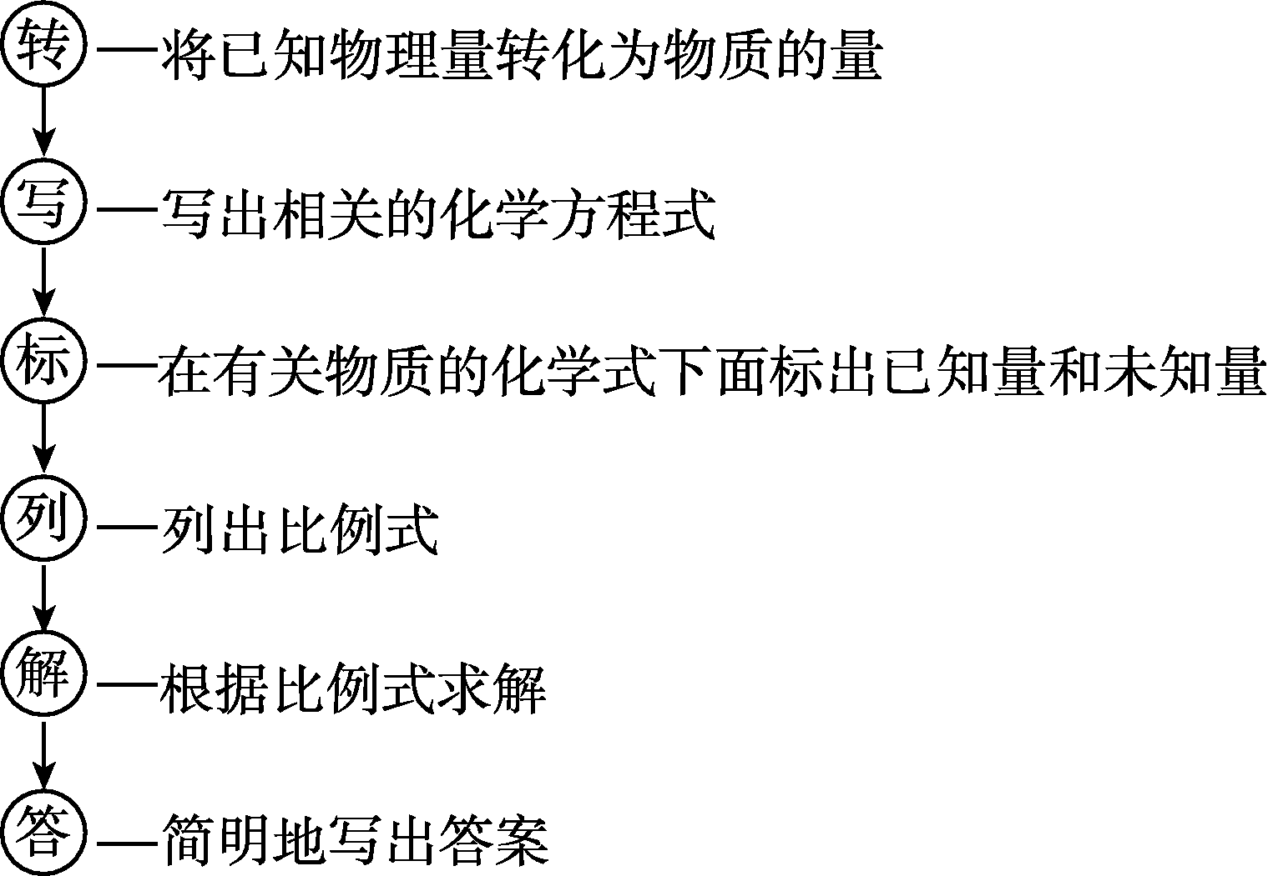
新课探究
结论：化学方程式中各物质的化学计量数之比，等于各物质的____________之比，即ν₁∶ν₂∶ν₃……＝___________……
对于有气体参加的反应，在同温同压下各物质的化学计量数之比等于各气体的_____之比，即 ν₁∶ν₂∶ν₃…＝________________…
2．物质的量应用于化学方程式计算的基本步骤（见图）
物质的量
n₁∶n₂∶n₃
体积
V₁∶V₂∶V₃

Slide 84
新课探究

Slide 85
新课探究
【思维拓展】
化学反应遵循质量守恒定律，是否物质的物质的量也守恒呢？
【答案】
提示：不是，化学反应前后质量是守恒的，但物质的量之比等于化学计量数之比，所以反应后物质的量可能不变，可能减小，也可能增大。

Slide 86
新课探究
例1 一块表面被氧化的钠质量是10.8 g，投入水中，完全反应得到标准状况下的H₂ 0.2 g，则原钠块中被氧化的Na的质量是( )
A．4.6 g B．6.2 g C．7.8 g D．9.2 g

Slide 87
新课探究

Slide 88
新课探究
例2 Fe和CuSO₄溶液反应，若反应后溶液的体积为1 L，生成的铜的质量为32 g。求：
(1)反应消耗的Fe的质量为________。
(2)反应后溶液中FeSO₄的物质的量浓度为________。

Slide 89
新课探究

Slide 90
新课探究
【特别提醒】根据化学方程式计算的注意事项
(1)化学方程式所表示的是纯净物之间的量的关系，因此不纯物质必须换算成纯物质再进行计算。
(2)如果是离子反应，可以根据离子方程式进行计算。如果是氧化还原反应，也可以利用电子转移的关系进行有关计算。
(3)如果两种反应物的量都是已知的，求解某种产物的量时，必须先判断哪种物质过量，然后根据不足量的物质进行计算。

Slide 91
新课探究
知识点二
化学计算中的三种常用方法
1．关系式法
当已知物和未知物之间是靠多个反应来联系时，只需直接确定已知量和未知量之间的比例关系，即“关系式”。
(1)根据化学方程式确定关系式
写出发生反应的化学方程式，根据量的关系写出关系式。
如：把CO还原Fe₂O₃生成的CO₂通入到澄清石灰水中，求生成沉淀的量。
发生反应的化学方程式：3CO＋Fe₂O₃ 2Fe＋3CO₂，CO₂＋Ca(OH)₂=CaCO₃↓＋H₂O。则关系式为3CO～3CO₂～3CaCO₃，即CO～CaCO₃。

Slide 92
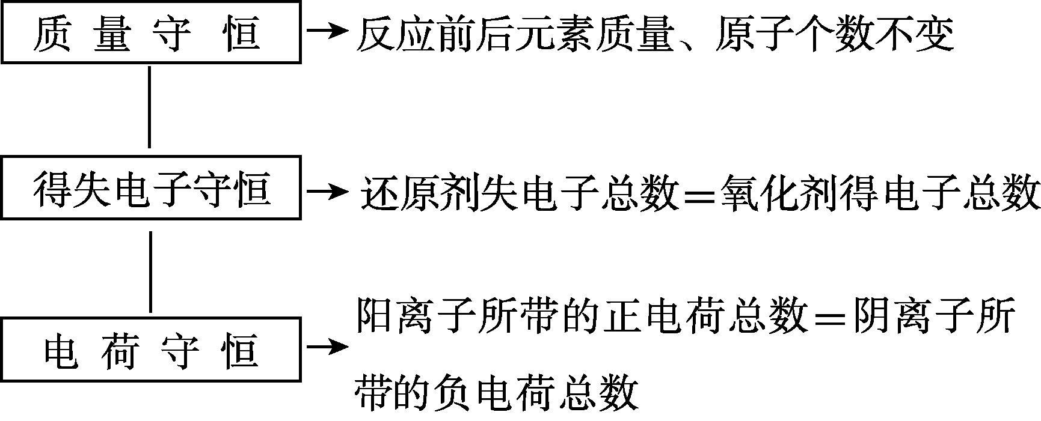
新课探究
(2)根据原子守恒确定关系式
上述例子中也可直接根据碳原子守恒得出CO～CaCO₃。
2．守恒法
3．差量法
根据化学反应前后物质的有关物理量发生的变化，找出所谓“理论差量”，如反应前后

Slide 93
新课探究
的质量、物质的量、气体体积等。该差量的大小与反应物质的有关量成正比。差量法就是借助这种比例关系，解决一定量变的计算题。
如把一铁棒插入CuSO₄溶液后，过一段时间取出，铁棒的质量增加了4 g，据此可求参加反应的Fe的质量。
Fe＋CuSO₄=FeSO₄＋Cu Δm
56 64 64－56＝8→理论差量
m(Fe) 4 g →实际差量
56：m(Fe)＝8：4，所以m(Fe)＝28 g。

Slide 94
新课探究

Slide 95
新课探究

Slide 96
新课探究

Slide 97
新课探究

Slide 98
当堂自测

Slide 99
当堂自测
【答案】(1)√ (2) √ (3)× (4) √ (5)√ (6) × (7) √ (8)×

Slide 100
当堂自测
2．0.1 mol某元素的单质直接跟氯气反应后，质量增加7.1 g，这种元素是( )
A．Mg B．Na C．Al D．K
【答案】 A
【解析】依题意质量增加7.1 g即m(Cl₂)＝ 7.1 g，n(Cl₂)＝0.1 mol。根据氧化还原反应中转移电子数守恒，设金属在化合物中的化合价为＋a，则：n(金属) ×a＝n(Cl₂)×2 a×0.1 mol＝0.1 mol×2，解得a＝2。

Slide 101
当堂自测
3．标准状况下，3.25 g锌与足量的盐酸反应生成氢气的体积为V(H₂)，下列比例式正确的是( )
A．Zn＋2HCl=ZnCl₂＋H₂↑ B. Zn＋2HCl=ZnCl₂＋H₂↑
1 mol 1 mol 65 g 1 L
3．25 g V(H₂) 3．25 g V(H₂)
C．Zn＋2HCl=ZnCl₂＋H₂↑ D．Zn＋2HCl=ZnCl₂＋H₂↑
1 mol 22.4 L 65 g 22.4 L
3．25 g V(H₂) 3．25 g V(H₂)
【答案】D
【解析】根据上下一致和左右成比例可判断只有D项格式符合要求。

Slide 102
当堂自测
4．在同温同压下，50 mL气体A₂跟100 mL气体B₂化合生成100 mL气体C，则C的化学式是( )
A．AB₂ B．A₂B C．AB₃ D．AB
【答案】A
【解析】利用化学方程式中物质的物质的量之比等于相同条件下气体的体积之比等于化学计量数之比，写出该反应的化学方程式为A₂＋2B₂=2C，再结合原子守恒可以得出C的化学式为AB₂。

Slide 103
当堂自测
5．如下表是某学校实验室从化学试剂商店买回来的氢氧化钠试剂标签上的部分内容。某同学从该试剂瓶中取出24.0 g固体，配成1 L溶液，请计算：
(1)所得氢氧化钠溶液的物质的量浓度。
(2)从所得氢氧化钠溶液中取出200 mL于一烧杯中，投入足量的金属铝，完全反应后，产生的气体在标准状况下的体积。
氢氧化钠 化学纯(CP)
500 g
品名：氢氧化钠
化学式：NaOH
相对分子质量：40

Slide 104
当堂自测

Slide 105
当堂自测

Slide 106
备用习题
1．将4.6 g钠投入到95.4 g水中，所得溶液中溶质的质量分数为( )
A．等于4.6%
B．等于8.0%
C．大于8.0%
D．小于8.0%

Slide 107
备用习题
2．将钠和铝的混合物0.2 mol溶于足量的盐酸中，产生3136 mL(标准状况下)氢气，则钠和铝的物质的量之比为( )
A．1∶3 B．3∶1
C．4∶1 D．1∶4

Slide 108
备用习题
3．将一定质量的锌片放入500 mL CuSO₄溶液中，二者恰好完全反应，待充分反应后取出锌片，洗净后称量，发现锌片比原来减轻了0.5 g，则该CuSO₄溶液的物质的量浓度为( )
A．0.5 mol·L^{－1} B．1 mol·L^{－1}
C．1.5 mol·L^{－1} D．2 mol·L^{－1}

Slide 109
备用习题
4．将46 g金属钠和54 g金属铝同时放入足量的水中，最后得到5.0 L 溶质仅为偏铝酸钠的溶液。计算：
(1)得到的气体在标准状况下的体积。
(2)所得溶液中偏铝酸钠的物质的量浓度。
[答案] (1)89.6 L (2)0.4 mol·L^{－1}
[解析] n(Na)＝2 mol，n(Al)＝2 mol。
2Na＋2H₂O=2NaOH ＋ H₂↑
2 mol 2 mol 22.4 L
2Al＋2H₂O＋2NaOH= 2NaAlO₂＋3H₂↑
2 mol 2 mol 2 mol 67.2 L
(1)得到的气体在标准状况下的体积为：22.4 L＋67.2 L＝89.6 L。(2)得到的溶液为NaAlO₂溶液，其物质的量浓度为c(NaAlO₂)＝0.4 mol·L^{－1}。

Slide 110
备用习题
5．把1.1 g铁、铝混合物溶于200 mL 5 mol·L^{－1}盐酸中，反应后盐酸的浓度变为4.6 mol·L^{－1}(溶液体积变化忽略不计)。求：
(1)反应中消耗HCl的物质的量。
(2)该混合物中铝、铁的物质的量。

Slide 111
备用习题

Slide 112

第二节 几种重要的金属化合物
第1课时 钠的重要化合物
第2课时 铝的重要化合物
第3课时 铁的重要化合物

Slide 113
三维目标
【知识与技能】
(1)掌握Na₂O₂和Na₂O、Na₂CO₃和NaHCO₃的共性和差异性。掌握检验金属离子的实验方法——试剂法和焰色反应。
(2)以Al₂O₃、Al(OH)₃为代表，了解两性物质的特点。以KAl(SO₄)₂为代表，使学生掌握复盐的组成特点。
(3)掌握Fe^{3＋}的氧化性及检验方法，Fe^{3＋}与Fe^{2＋}的转换，掌握Fe(OH)₂氧化成Fe(OH)₃的过程。

Slide 114
三维目标
【过程与方法】
(1)利用“结构决定性质”的思维理念，采用对比的方法，学会从同类化合物找出性质的差异性、相似性，形成规律性的知识的方法。
(2)通过列表比较，了解各类金属化合物的性质，同时掌握学习元素化合物的方法——比较法。

Slide 115
三维目标
(3)通过对几个实验的探究，体会实验方法在化学研究中的作用，并认识到实验过程中控制实验条件的重要性。了解探究的方法及实验和探究过程，积累一些科学假设和对比实验方法。
【情感、态度与价值观】
通过实验、图表分析、联系生活等多渠道的科学探究，帮助学生主动积累自身发展所需的化学基础知识和基本技能，培养学习化学的兴趣，乐于探究物质变化的奥秘，体会科学研究的乐趣。

Slide 116
重点难点
【重点】
Na₂O₂和Na₂O、Na₂CO₃和NaHCO₃性质的差异性；氢氧化铝的性质；Fe^{3＋}与Fe^{2＋}的之间转变。
【难点】
运用氧化还原反应的理论分析Fe^{3＋}与Fe^{2＋}的转变并进行实验设计和验证。

Slide 117
教学建议
本节教材是金属的化学性质知识的延伸和拓展，教材中实验内容丰富，教学过程中要认真做好以下几点：
1．运用列表比较的方法，理解常见金属化合物的性质。
2．做好每一个实验，充分发挥实验的功能。
3．正确指导学生观察图像和阅读资料，充分发挥图像、资料的功能。
4．强化金属化合物的性质与金属活动性顺序的联系，提高知识的理解层次。
5．向学生征集问题，鼓励学生质疑。

Slide 118
新课导入
【导入一】
无论何时，观看焰火时，你都该感谢古代中国人这一伟大发明。公元1000年左右，中国人发明了黑色炸药——一种由硝酸钾(也就是硝石)、木炭、硫黄构成的混合物。焰火真正繁荣起来是在十七世纪三十年代。意大利焰火技师偶得灵感，开始向焰火中加入各种化学元素，使其高温燃烧，产生瑰丽的色彩和特技效果。当你凝视着那些红色和绿色的星星花样时，其实你是在欣赏碳酸锶和硝酸钡的灼烧，而富丽的金色和银色源自于铁和铝的颗粒。
如今，艺术级的焰火表演都由计算机控制，完成电子点火、空中爆炸以及音乐同步播放。因此，焰火制作也是一门艺术。

Slide 119
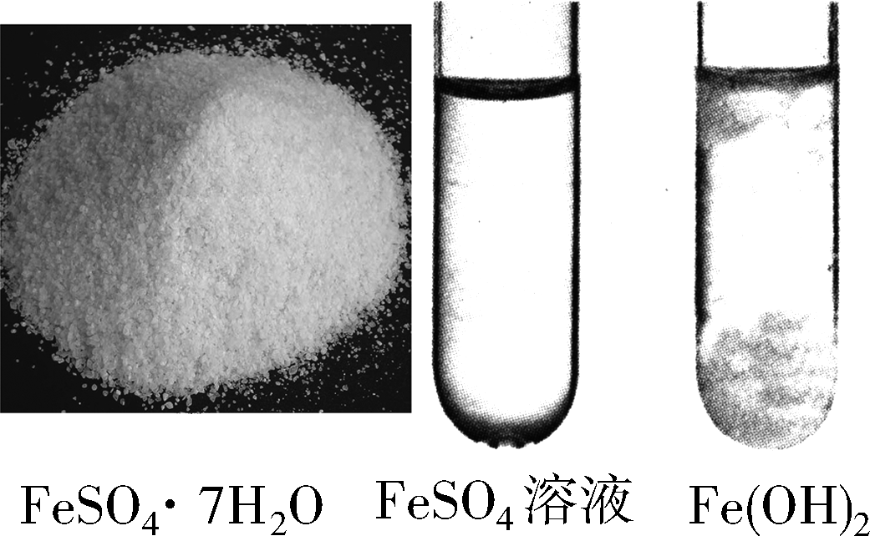
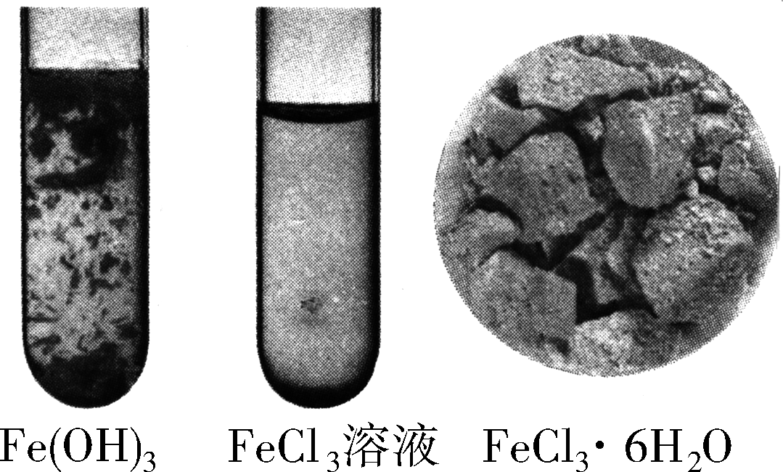
新课导入
那么与此密切相关的元素——钠元素的重要化合物——Na₂O、Na₂O₂、Na₂CO₃、NaHCO₃分别有哪些重要性质和用途？请让我们一起走进教材第二节：几种重要的金属化合物。
【导入二】

Slide 120
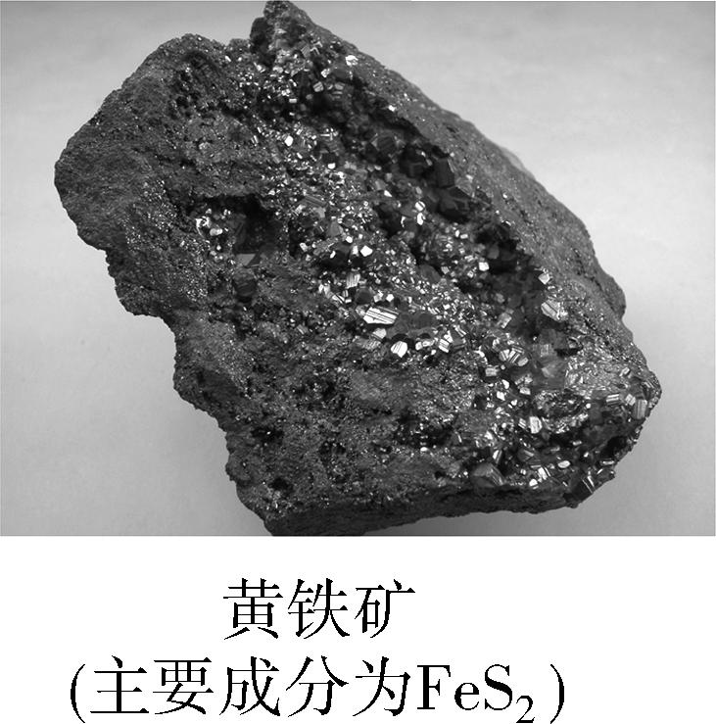
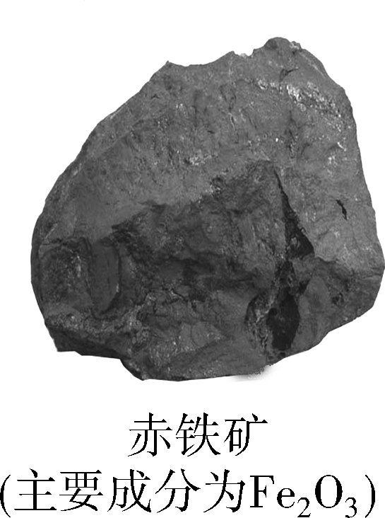
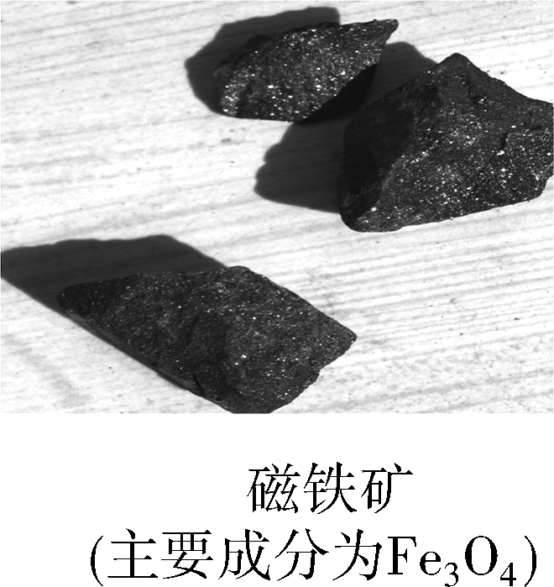
新课导入
图3­2­1
铁的化合物很多。氧化物主要有黑色的氧化亚铁、红棕色的三氧化二铁和具有磁性的黑色四氧化三铁。含有铁元素的盐有硫酸亚铁、氯化铁等。铁的氢氧化物为氢氧化亚铁和氢氧化铁。氢氧化亚铁是白色固体，不溶于水，很不稳定，容易被氧化。硫酸亚铁与NaOH溶液反应生成的氢氧化亚铁沉淀，在空气中迅速变成灰绿色，最后变成红褐色。

Slide 121
新课导入
这是因为氢氧化亚铁被空气中的氧气氧化成了红褐色的氢氧化铁。
铁的化合物在自然界中主要以矿石的形式存在，如黄铁矿、赤铁矿、磁铁矿等。
唐朝杜甫《自京赴奉先咏怀五百字》诗：“朱门酒肉臭，路有冻死骨。”意思是说富贵人家酒肉多得吃不完而腐臭，穷人们却在街头因冻饿而死。形容贫富悬殊的社会现象。为何称为“朱门”？

Slide 122
第1课时 钠的重要化合物

Slide 123
学习目标
1．了解氧化钠、过氧化钠的主要性质和用途。
2．掌握Na₂CO₃、NaHCO₃的主要性质和用途。
3．了解焰色反应的概念及应用。

Slide 124
新课探究
知识点一
氧化钠和过氧化钠
1．物理性质
氧化钠是一种______色固体，过氧化钠是一种________色固体。
【注意】 Na₂O₂中阴、阳离子数之比是1∶2而不是1∶1。
2．化学性质
(1)Na₂O的化学性质
Na₂O和CaO的性质相似，都是典型的碱性氧化物。
与水反应：Na₂O ＋ H₂O=________。
与酸性氧化物反应：Na₂O ＋ CO₂=________。
白
淡黄
2NaOH
Na₂CO₃

Slide 125
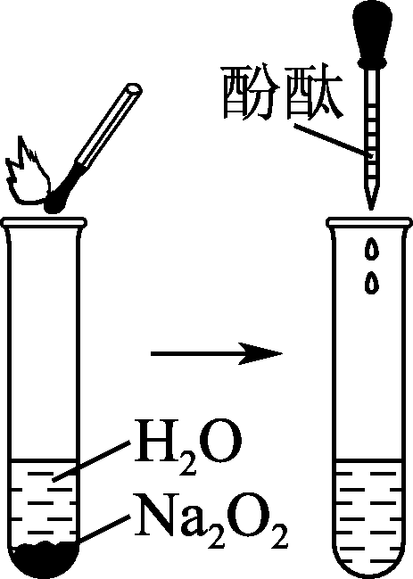
新课探究
与酸反应：Na₂O ＋ 2HCl=__________________。
(2)Na₂O₂的化学性质 ①与水反应
[实验探究] Na₂O₂与水的反应
2NaCl＋H₂O
实验操作 | 实验现象 | 实验结论
 | 带火星的木条______，用手轻轻摸一摸试管外壁，较热，滴入酚酞，溶液变_______________ | Na₂O₂与水反应放热，化学方程式为_____________________________
复燃
红后立即褪色
2Na₂O₂＋2H₂O=4NaOH＋O₂↑

Slide 126
新课探究
②与CO₂反应
Na₂O₂与CO₂反应的化学方程式是__________________________________，可用于呼吸面具或潜水艇中作为________的来源。
3．Na₂O₂与CO₂、H₂O反应的三个关系
(1)固体质量关系：
①Na₂O₂固体与CO₂反应时，固体增加的质量等于与参加反应的CO₂等物质的量的CO的质量，即Na₂O₂＋CO=Na₂CO₃(实际上该反应不能发生)。
2Na₂O₂＋2CO₂=2Na₂CO₃＋O₂
氧气

Slide 127
新课探究
②Na₂O₂固体与H₂O反应时，固体增加的质量等于与参加反应的H₂O等物质的量的H₂的质量，即Na₂O₂＋H₂=2NaOH(实际上该反应不能发生)。
(2)气体体积关系：
若CO₂和水蒸气(或二者的混合气体)通过足量的Na₂O₂，气体体积的减少量为原气体(或混合气体)体积的一半，即为生成氧气的量。
(3)电子转移关系：
当Na₂O₂与足量CO₂、H₂O反应时，1 mol Na₂O₂转移1 mol电子。

Slide 128
新课探究
【思维拓展】
1．Na₂O和Na₂O₂都能与水反应生成碱，它们都是碱性氧化物吗？
2．有一包淡黄色粉末，如何验证其为过氧化钠？
3．CO₂、H₂O与Na₂O₂都能发生化学反应，当混合气体通过过氧化钠时哪种物质先反应？

Slide 129
新课探究
【答案】1．提示：碱性氧化物是指与酸反应只生成盐和水的化合物，Na₂O与酸反应生成盐和水，而Na₂O₂与酸反应生成盐和水的同时还有氧气生成，故Na₂O₂不是碱性氧化物。
2．提示：可利用过氧化钠易与水反应生成氧气进行验证，取少量粉末，滴加少量蒸馏水，如果有能使带火星的木条复燃的气体产生则为过氧化钠。
3．提示：2H₂O(g)＋2Na₂O₂=4NaOH＋O_{2，}2CO₂＋4NaOH=2Na₂CO₃＋2H₂O，总反应方程式为2CO₂＋2Na₂O₂=2Na₂CO₃＋O₂ ，所以一定量的Na₂O₂与一定量CO₂和H₂O(g)的混合物的反应，可视为Na₂O₂先与CO₂发生反应，待CO₂反应完全后，Na₂O₂再与H₂O(g)发生反应。

Slide 130
新课探究
例1 下列关于钠及其化合物性质的叙述，正确的是( )
A．钠能与硫酸铜溶液反应置换出红色的铜
B．氧化钠和过氧化钠都能与水反应，生成物完全相同
C．过氧化钠是白色固体，可用作呼吸面具的氧气来源
D．氧化钠是碱性氧化物，与酸反应生成盐和水

Slide 131
新课探究
【答案】D
【解析】钠投入硫酸铜溶液中时，先和水反应生成氢氧化钠和氢气，氢氧化钠和硫酸铜反应生成氢氧化铜和硫酸钠，所以得不到金属铜，故A错误；氧化钠和水反应生成氢氧化钠，过氧化钠和水反应生成氢氧化钠和氧气，所以二者的产物不同，故B错误；过氧化钠为淡黄色固体，过氧化钠和水、二氧化碳反应都生成氧气，所以过氧化钠可作为呼吸面具的氧气来源，故C错误；氧化钠与酸反应生成盐和水，是碱性氧化物，故D正确。

Slide 132
新课探究
例2 2.1 g平均相对分子质量为7.2的CO和H₂组成混合气体与足量O₂充分燃烧后立即通入足量的Na₂O₂中，固体质量增加( )
A．2.1 g B．3.6 g C．7.2 g D．不可求

Slide 133
新课探究

Slide 134
新课探究
知识点二
碳酸钠和碳酸氢钠
Na₂CO₃是一种______色粉末，俗名________，也叫________；NaHCO₃是一种细小______色晶体，俗名__________。它们都属于盐类，但却被用作食用碱。
1．Na₂CO₃和NaHCO₃溶于水时表现的性质
白
纯碱
苏打
白
小苏打

Slide 135
新课探究
实验步骤 | 1 g Na₂CO₃ | 1 g NaHCO₃
①加几滴水 | 加水后结块变成晶体，放热 | 加水后部分溶解，感觉不到热量变化
②加10 mL水 | 振荡一段时间后可溶解 | 固体量减少
③加1～2滴酚酞 | 溶液________，溶液碱性较强 | 溶液________，溶液碱性较弱
初步结论 | Na₂CO₃、NaHCO₃均______溶于水，在水中的溶解度_________＞_________，水溶液均显______性
变红
变浅红
易
Na₂CO₃
NaHCO₃
碱

Slide 136
新课探究
2.Na₂CO₃和NaHCO₃的化学性质
(1)热稳定性
①Na₂CO₃稳定，受热难分解；Na₂CO₃·10H₂O易风化。
②NaHCO₃受热易分解，化学方程式为_________________________________________。
(2)Na₂CO₃和NaHCO₃分别与酸(盐酸)反应
①Na₂CO₃：___________________________________________________________________________。
②NaHCO₃：____________________________________。
2NaHCO₃ Na₂CO₃＋H₂O＋CO₂↑
Na₂CO₃＋2HCl=2NaCl＋H₂O＋CO₂↑或Na₂CO₃＋HCl=NaCl＋NaHCO₃
NaHCO₃＋HCl=NaCl＋H₂O＋CO₂↑

Slide 137
新课探究
(3)Na₂CO₃和NaHCO₃分别与碱(氢氧化钠)反应
①Na₂CO₃：与NaOH不反应。
②NaHCO₃：____________________________________。
NaHCO₃＋NaOH=Na₂CO₃＋H₂O

Slide 138
新课探究
【思维拓展】
1．如何鉴别Na₂CO₃、NaHCO₃两种白色固体？如何鉴别Na₂CO₃、NaHCO₃溶液？
2．能不能用氢氧化钡溶液或澄清石灰水鉴别碳酸钠和碳酸氢钠溶液？
3．饱和碳酸钠溶液中通入CO₂会出现什么现象？
【答案】提示：鉴别固体：方法一：取等量的两固体粉末于试管中，分别加入同浓度、同体积的盐酸，反应较剧烈的为NaHCO₃固体粉末，相对不剧烈的为Na₂CO₃固体粉末。方法二：各取两固体少许，放入试管中加热，受热分解能放出使澄清石灰水变浑浊的无色气体的为NaHCO₃粉末，没有变化的为Na₂CO₃粉末。鉴别液体：取两溶液少许分别于两支试管中，加入CaCl₂溶

Slide 139
新课探究
液或BaCl₂溶液，若产生白色沉淀，则原溶液为Na₂CO₃溶液，若无沉淀产生，则原溶液为NaHCO₃溶液。
2．提示：不能，因为碳酸钠和碳酸氢钠溶液均能与它们反应产生白色沉淀。Ba^{2＋}＋CO₃²⁻=BaCO₃↓，HCO₃⁻＋Ba^{2＋}＋OH－=BaCO₃↓＋H₂O，CO₃²⁻＋Ca^{2＋}=CaCO₃↓，HCO₃⁻＋Ca^{2＋}＋OH－=CaCO₃↓＋H₂O。
3．提示：饱和碳酸钠溶液中通入CO₂会生成白色沉淀，发生的反应为Na₂CO₃＋H₂O＋CO₂=2NaHCO₃↓。产生白色沉淀的原因有3点：(1)NaHCO₃的溶解度比Na₂CO₃小；(2)反应中有水参与，导致溶剂质量减少；(3)生成的NaHCO₃质量大于Na₂CO₃的质量，导致溶质质量增加。

Slide 140
新课探究
例3 碳酸钠和碳酸氢钠是生活中常见的物质。请回答下列问题。
(1)碳酸氢钠的化学式是___，俗称______，其水溶液显________(填“酸”“碱”或“中”)性。
(2)碳酸氢钠可治疗胃酸(0.2%～0.4%的盐酸)过多，反应的离子方程式为_______。等物质的量的碳酸钠和碳酸氢钠与足量盐酸反应时生成CO₂的量，前者________(填“>”“<”或“＝”)后者。
(3)除去碳酸钠固体中碳酸氢钠的反应的化学方程式为____________。

Slide 141
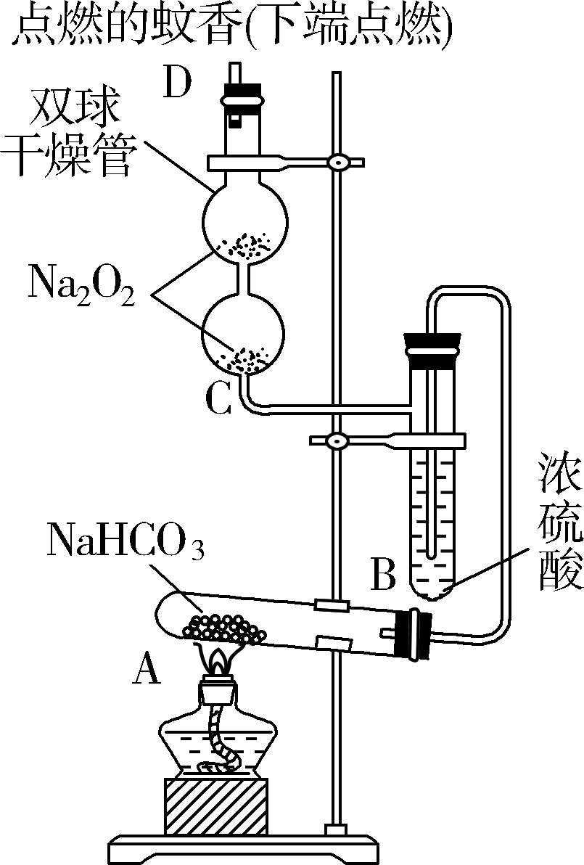
新课探究
例4 如图3­2­1实验装置用于验证某些物质的性质。在试管A中装入足量的固体NaHCO₃，D为固定蚊香的硬纸片。试回答下列问题：
(1)在A试管内发生反应的化学方程式是_________。
(2)B装置的作用是_____。
(3)在双球干燥管内发生反应的化学方程式为________。
(4)双球干燥管内观察到的实验现象是______。
(5)若将干燥管内的Na₂O₂换成Na₂O，则双球干燥管内观察到的实验现象是_______。
图3­2­1

Slide 142
新课探究

Slide 143
新课探究
【归纳总结】
有关Na₂CO₃、NaHCO₃的除杂问题
混合物(括号内为杂质) | 除杂方法及试剂
Na₂CO₃固体(NaHCO₃) | 加热
NaHCO₃溶液(Na₂CO₃) | 通入足量CO₂气体
Na₂CO₃溶液(NaHCO₃) | 加适量氢氧化钠溶液

Slide 144
新课探究
知识点三
焰色反应
1．定义：很多_________或它们的___________在灼烧时都会使火焰呈现特殊的颜色，在化学上称为焰色反应。
2．操作
(1)将_________或光洁无锈的铁丝)用__________洗净后，在火焰上灼烧至与原来火焰的颜色相同。
(2)蘸取试样在火焰上灼烧，观察火焰的颜色；观察钾的焰色时要透过____________________来观察。
(3)用盐酸洗净铂丝，并在火焰上灼烧至无色，再检验下一个试样。
3．几种金属的焰色
钠：______色；钾：______色(透过蓝色钴玻璃)。
金属
化合物
铂丝
盐酸
蓝色的钴玻璃
黄
紫

Slide 145
新课探究
【思维拓展】
1．是不是所有的金属都有焰色反应？
2．如何利用物理方法鉴别K₂CO₃溶液和Na₂SO₄溶液？
3．用光洁的铂丝蘸取某无色溶液在无色火焰上灼烧，直接观察时火焰呈黄色，该无色溶液中一定不含K＋吗？
【答案】 1．提示：不是。并非所有金属都有焰色反应(Pt、Fe、Al、Ni、Cr、W等就没有)。2.提示：先用铂丝分别蘸取少量上述溶液，放到酒精灯上灼烧，看火焰颜色。若为黄色，为Na₂SO₄溶液；若透过蓝色钴玻璃观察为紫色，则为K₂CO₃溶液。3．提示：不一定。观察钾的焰色时需要透过蓝色钴玻璃，以滤去黄色光。

Slide 146
新课探究
例5 某物质灼烧时，火焰颜色为黄色，下列判断正确的是( )
A．该物质是金属钠
B．该物质一定含钠元素
C．该物质是钠的化合物
D．该物质一定含钾元素
【答案】B
【解析】焰色反应的性质是元素的性质，和元素的存在形态无关，可能是含钠化合物，也可能是单质，A错误；焰色反应的性质是元素的性质，物质灼烧时，焰色反应为黄色，则一定含有钠元素，B正确；只要含有钠元素，焰色反应就呈黄色，不一定是钠的化合物，C错误；钾元素的焰色反应为紫色，易被黄光遮住，未透过蓝色钴玻璃观察，不能确定一定含有钾元素，D错误。

Slide 147
新课探究
例6 焰火“脚印”“笑脸”“五环”，让北京奥运会开幕式更加辉煌、浪漫，这与高中化学中“焰色反应”知识相关。下列说法中正确的是( )
A．焰色反应是化学变化
B．用稀盐酸清洗做焰色反应的铂丝
(镍丝或铁丝)
C．焰色反应均应透过蓝色钴玻璃观察
D．利用焰色反应可区分NaCl与Na₂CO₃固体

Slide 148
新课探究
【答案】B
【解析】焰色反应是物理变化，不是化学变化，A错误；盐酸可以溶解氧化物等杂质，且易挥发，不会残留痕迹，B正确； K的焰色反应需透过蓝色的钴玻璃观察，避免钠的焰色对钾的焰色的干扰，其他元素不需要透过蓝色钴玻璃观察，C错误；焰色反应是元素的性质，NaCl与Na₂CO₃固体的焰色反应都为黄色，无法利用焰色反应来区分，D错误。

Slide 149
新课探究
【易错提醒】焰色反应的特点
1．焰色反应是元素的性质，无论是单质还是化合物，只要含有该元素，就具有该性质。
2．焰色反应与气体物质燃烧时产生的各色火焰有本质的区别。焰色反应是它们的原子或离子的外围电子被激发跃迁而产生各种颜色光的过程。

Slide 150
当堂自测
1．判断正误(正确的打“√”，错误的打“×”)。
(1)每次焰色反应实验后都要用稀盐酸清洗铂丝。( )
(2)Na₂O和Na₂O₂都是碱性氧化物。( )
(3)焰色反应是金属元素的化学性质，灼烧时，所有金属或金属阳离子均有焰色。( )
(4)将Na₂O₂加入石蕊溶液中，有气泡产生，且溶液变蓝色。( )
(5)判断碳酸氢钠粉末中混有碳酸钠的实验方法是将其溶于水后滴加稀BaCl₂溶液，有白色沉淀生成。( )
(6)HCO ₃⁻在强酸性溶液、强碱性溶液中均不能大量存在。( )
(7)鉴别碳酸氢钠溶液、碳酸钠溶液可用滴加稀盐酸的方法。( )
(8)等浓度的碳酸氢钠溶液、碳酸钠溶液，前者pH小。( )

Slide 151
当堂自测
【答案】 (1)√ (2)× (3)× (4)× (5)√ (6)√ (7)√ (8)√

Slide 152
当堂自测
2．在潜水艇和消毒面具中可用来除去CO₂，同时可作供氧剂的是( )
Na₂CO₃ B. NaOH
C. Na₂O D. Na₂O₂
【答案】D
【解析】结合选项中物质可知只有Na₂O₂可与CO₂反应同时放出氧气。

Slide 153
当堂自测
3．将下列各组物质与其用途连线：
①碳酸钠 A．供氧剂
②过氧化钠 B．纯碱
③碳酸氢钠 C．食盐
④氢氧化钠 D．工业用碱
⑤氯化钠 E．治疗胃酸过多
【答案】 ①－B ②－A ③－E ④－D ⑤－C

Slide 154
当堂自测
4．1 mol过氧化钠与2 mol碳酸氢钠固体混合后，在密闭的容器中加热充分反应，排出气体物质后冷却，残留的固体物质是( )
A．Na₂CO₃
B．Na₂O₂、Na₂CO₃
C．NaOH、Na₂CO₃ D．Na₂O₂、NaOH、Na₂CO₃
【答案】A
【解析】根据反应式2NaHCO₃ Na₂CO₃＋CO₂↑＋H₂O，2Na₂O₂＋2H₂O=4NaOH＋O₂↑，2Na₂O₂＋2CO₂=2Na₂CO₃＋O₂的计量关系，可知2 mol NaHCO₃生成CO₂和H₂O各1 mol，Na₂O₂只有1 mol，故其恰好和CO₂反应生成Na₂CO₃和O₂，气体排出后，只剩余Na₂CO₃。

Slide 155
当堂自测
5．有4种钠的化合物W、X、Y、Z，它们之间存在如下关系：
①W X＋H₂O＋CO₂↑ ②Z＋CO₂→X＋O₂
③Z＋H₂O→Y＋O₂↑ ④X＋Ca(OH)₂→Y＋CaCO₃↓
试完成下列问题：
(1)W、X、Y、Z的化学式分别是：W________、X________、Y________、Z________。
(2)以上4个化学反应，属于氧化还原反应的是________(填反应序号)，反应中氧化剂是________(写化学式)，还原剂是________(写化学式)。
(3)若④反应在溶液中进行，写出其离子方程式以及能用该离子方程式表示的另一个化学反应的化学方程式： a．离子方程式： ______________。b．化学方程式： _________________。

Slide 156
当堂自测
【答案】 (1)NaHCO₃ Na₂CO₃ NaOH Na₂O₂ (2)②③ Na₂O₂ Na₂O₂
(3)Ca^{2＋}＋CO=CaCO₃↓ Ca(OH)₂＋K₂CO₃=2KOH＋CaCO₃↓(答案不唯一，合理即可)

Slide 157
备用习题
1．下列反应中，Na₂O₂只表现出氧化性的是( )
A．2Na₂O₂＋2H₂O=4NaOH＋O₂↑
B．2Na₂O₂＋2H₂SO₄=2Na₂SO₄＋2H₂O＋O₂↑
C．Na₂O₂＋SO₂=Na₂SO₄
D．5Na₂O₂＋2KMnO₄＋8H₂SO₄=
5Na₂SO₄＋K₂SO₄＋2MnSO₄＋5O₂↑＋8H₂O
[解析] C A中过氧化钠中氧元素化合价既升高又降低，因此Na₂O₂既表现出氧化性又表现出还原性，A项错误；B中过氧化钠中氧元素化合价既升高又降低，Na₂O₂既表现出氧化性又表现出还原性，B项错误；C中过氧化钠中氧元素化合价降低，所以只表现出氧化性，C项正确；D中过氧化钠中氧元素化合价只升高，只表现出还原性，D项错误。

Slide 158
备用习题
2．下列叙述中正确的是( )
A．向含有CaCO₃沉淀的水中通入CO₂至沉淀恰好溶解，再向溶液中加入NaHCO₃饱和溶液，又有CaCO₃沉淀生成
B．向Na₂CO₃溶液中逐滴加入等物质的量的稀盐酸，生成的CO₂与原Na₂CO₃的物质的量之比为1∶2
C．等质量的NaHCO₃和Na₂CO₃分别与足量盐酸反应，在同温同压下，生成的CO₂体积相同
D．向Na₂CO₃饱和溶液中通入CO₂，有NaHCO₃结晶析出

Slide 159
备用习题
[解析] D A项，CaCO₃＋CO₂＋H₂O=Ca(HCO₃)₂，产物与NaHCO₃不反应。B项，发生反应：CO₃²⁻＋H＋=HCO₃⁻，不生成CO₂。C项，等质量的NaHCO₃和Na₂CO₃分别与足量盐酸反应时，NaHCO₃产生的CO₂多。D项，向饱和Na₂CO₃溶液中通入CO₂时发生反应：Na₂CO₃＋CO₂＋H₂O=2NaHCO₃↓，反应中消耗H₂O，且生成的NaHCO₃溶解度小、质量多，故NaHCO₃会结晶析出。

Slide 160
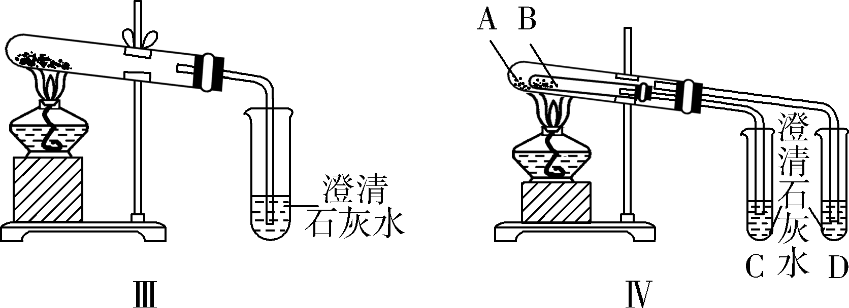
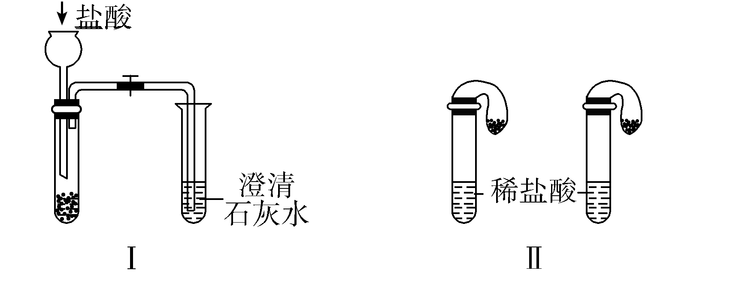
备用习题
3．某校化学课外小组为了鉴别碳酸钠和碳酸氢钠两种白色固体，用不同的方法做了以下实验，如图3­2­3所示。
图3­2­3
(1)只根据图Ⅰ、Ⅱ所示实验，能够达到实验目的的是________(填装置序号)。
(2)图Ⅲ、Ⅳ所示实验均能鉴别这两种物质，其反应的化学方程式： ______；与实验Ⅲ相

Slide 161
备用习题
比，实验Ⅳ的优点是________(填选项编号)。
A．Ⅳ比Ⅲ复杂
B．Ⅳ比Ⅲ安全
C．Ⅳ比Ⅲ操作简便
D．Ⅳ可以做到用一套装置同时进行两个对比实验，而Ⅲ不行
(3)若用实验Ⅳ验证碳酸钠和碳酸氢钠的稳定性，则试管B中装入的固体最好是_________
(填化学式)。

Slide 162
备用习题
【答案】(1)Ⅱ (2)2NaHCO₃ Na₂CO₃＋CO₂↑＋H₂O D (3)NaHCO₃
【解析】 (1)Na₂CO₃、NaHCO₃均能与盐酸反应生成使澄清石灰水变浑浊的CO₂气体，但等质量的Na₂CO₃与NaHCO₃跟过量盐酸反应时，NaHCO₃与盐酸反应更剧烈且产生气体的量多，故实验Ⅰ不能鉴别Na₂CO₃与NaHCO₃，而实验Ⅱ可以。(2)NaHCO₃受热易分解：2NaHCO₃ Na₂CO₃＋CO₂↑＋H₂O，Na₂CO₃受热不分解，可用加热方法鉴别，对比实验Ⅲ，实验Ⅳ可以同时进行两个对比实验，现象明显。(3)将NaHCO₃置于小试管B中，Na₂CO₃置于大试管A中，加热时D中澄清石灰水不变浑浊，C中变浑浊，说明Na₂CO₃比NaHCO₃稳定。

Slide 163
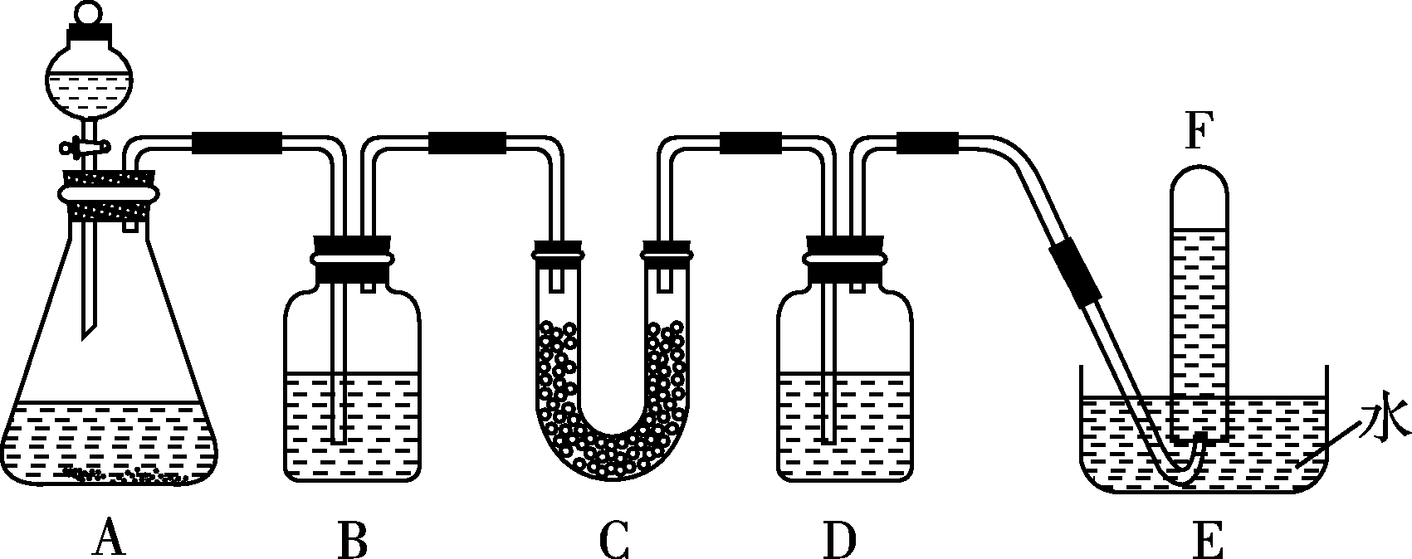
备用习题
4．在潜水艇中可用过氧化钠作为供氧剂。请选用适当的化学试剂和实验用品，用下图中的实验装置进行实验，证明过氧化钠可用于制取氧气。
(1)A是用CaCO₃制取CO₂的装置。写出A中发生反应的化学方程式：________。
(2)按要求填写表中空格：
仪器 编号 | 盛放的试剂 | 加入该试剂的目的
B | 饱和NaHCO₃溶液
C |  | 与CO₂反应，产生O₂
D |  | 吸收未反应的CO₂气体
图3­2­4

Slide 164
备用习题
(3)为了达到实验目的，________(填“需要”或“不需要”)在B装置之后增加一个吸收水蒸气的装置；若你认为需要增加一个吸收水蒸气的装置，应选用________作为吸水剂；若你认为不需要，请说明理由：__________________。
(4)证明收集到的气体是氧气的方法是______________。

Slide 165
备用习题
【答案】 (1)CaCO₃＋2HCl=CaCl₂＋CO₂↑＋H₂O
(2)
(3)不需要 因为水蒸气也能与过氧化钠反应生成氧气，不影响实验目的
(4)立即把带火星的木条伸入试管口，木条复燃，证明试管中收集的气体是氧气
仪器编号 | 盛放的试剂 | 加入该试剂的目的
B |  | 除去CO₂中的HCl气体
C | 过氧化钠固体
D | NaOH溶液

Slide 166
备用习题
【解析】利用CaCO₃与盐酸反应制取CO₂，因为CO₂中混有挥发出的HCl，故用饱和NaHCO₃溶液除去HCl；用CO₂与Na₂O₂反应产生O₂，在收集O₂之前，要先用NaOH溶液吸收未反应完的CO₂。

Slide 167
备用习题
5．某同学欲探究Na₂O₂与水的反应，可供使用的试剂有Na₂O₂、蒸馏水、酸性KMnO₄溶液、MnO₂。该同学取一定量Na₂O₂样品与过量水反应，待完全反应后，得到溶液X和一定量O₂，该同学推测反应中可能生成了H₂O₂，并进行实验探究。
(1)写出Na₂O₂与水反应的化学方程式：_______________________________。
(2)试设计实验证明溶液X中含过氧化氢：________________________________。
(3)通过上述实验证明溶液中确实存在H₂O₂，取少量X于试管中，滴加FeCl₂溶液，立即生成红褐色沉淀，配平下列反应的离子方程式：

Slide 168
备用习题
H₂O₂＋___Fe^{2＋}＋___OH－=___Fe(OH)₃↓，该反应中H₂O₂表现了_____(填“氧化”或“还原”)性。
(4)已知溶液X可使酸性KMnO₄溶液褪色，同时放出氧气，此时H₂O₂表现了________(填“氧化”或“还原”)性。
【答案】(1)2Na₂O₂＋2H₂O=4NaOH＋O₂↑ (2)取溶液X少量于洁净的试管中，加入适量MnO₂粉末，用带火星的木条检验，若木条复燃证明有H₂O₂ (3)1 2 4 2 氧化 (4)还原

Slide 169
备用习题
【解析】 (2)加入二氧化锰通过检验是否有氧气生成来检验是否含过氧化氢，方法是取溶液X少量于洁净的试管中，加入适量MnO₂粉末，用带火星的木条检验，若木条复燃证明有H₂O₂。(3)取少量X于试管中，滴加FeCl₂溶液，立即生成红褐色沉淀，红褐色沉淀是氢氧化铁，反应的离子方程式是H₂O₂＋2Fe^{2＋}＋4OH－=2Fe(OH)₃↓，该反应中H₂O₂表现了氧化性。(4)锰元素化合价变化MnO→Mn^{2＋}，化合价由＋7→＋2，降低5价，氧元素化合价变化H₂O₂→O₂，化合价由－1→0，化合价升高1×2＝2(价)，失电子作还原剂，具有还原性。

Slide 170
第2课时 铝的重要化合物

Slide 171
学习目标
1．掌握铝的重要化合物的主要性质及应用。
2．了解铝的化合物相互转化的关系及图像。
3．了解两性氧化物和两性氢氧化物的概念。

Slide 172
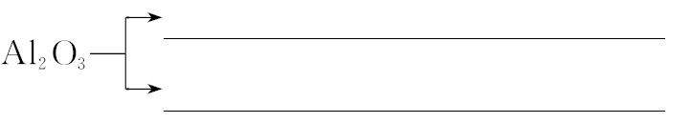
新课探究
知识点一
铝的重要化合物
1．氧化铝
(1)物理性质
(2)化学性质
Al₂O₃是________氧化物，与酸或强碱溶液都能反应生成盐和水。
色态 | 溶解性 | 熔点 | 硬度
________ | ________ | ______ | 很大
白色固体
难溶于水
很高
两性
Al₂O₃＋6H＋=2Al^{3＋}＋3H₂O
Al₂O₃＋2OH－=2AlO₂⁻＋H₂O

Slide 173
新课探究
(3)用途
①冶炼金属铝的原料；②良好的耐火材料。
【注意】 氧化铝是两性氧化物，既不是酸性氧化物也不是碱性氧化物。
2．氢氧化铝
(1)物理性质
①色态：白色固体。
②溶解性：难溶于水。
(2)化学性质
Al(OH)₃是两性氢氧化物，与酸或强碱溶液都能反应生成盐和水。

Slide 174
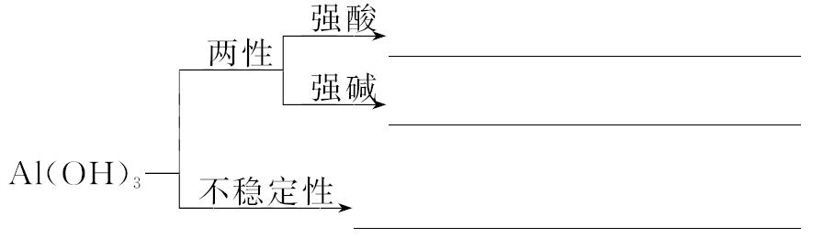
新课探究
Al(OH)₃＋3H＋=Al^{3＋}＋3H₂O
Al(OH)₃＋OH－=AlO₂⁻＋2H₂O
2Al(OH)₃ Al₂O₃＋3H₂O
（3）制备
实验室常用可溶性铝盐Al₂(SO₄)₃与氨水反应制取Al(OH)₃。
①离子方程式为__________________________________________________
②现象：____________________________，氨水过量时，_______________________。
Al^{3＋}＋3NH₃·H₂O=Al(OH)₃↓＋3NH₄⁺
有白色胶状沉淀产生
沉淀不溶解

Slide 175
新课探究
(4)用途
①能凝聚水中的悬浮物并能吸附色素，可用来净水。
②利用其________，可用作胃酸中和剂。
【注意】 氢氧化铝能溶于强酸、强碱中，但不溶于弱酸(如碳酸)和弱碱(如氨水)。
3．硫酸铝钾[KAl(SO₄)₂]
(1)电离方程式：______________________________________。
弱碱性
KAl(SO₄)₂=K＋＋Al^{3＋}＋2SO₄²⁻

Slide 176
新课探究
(2)明矾：
KAl(SO₄)₂·12H₂O
Al(OH)₃胶体

Slide 177
新课探究
【思维拓展】
1．不用其他试剂，能否鉴别AlCl₃溶液和NaOH溶液？[已知AlCl₃溶液与NaAlO₂溶液混合可产生白色沉淀：AlCl₃＋3NaAlO₂＋6H₂O=4Al(OH)₃↓＋3NaCl]
2．将Al₂(SO₄)₃溶液转化为Al(OH)₃，NaOH溶液和氨水都可以实现，将NaAlO₂溶液转化为Al(OH)_{3,} HCl溶液和CO₂都可以实现，是否制备也都可以？

Slide 178
新课探究
【答案】 1．提示：能。可采用互滴的方法；滴加顺序不同，产生的现象不同。 (1)若将NaOH溶液逐滴滴入AlCl₃溶液中，现象为先产生白色沉淀，后沉淀逐渐溶解；
(2)若将AlCl₃溶液逐滴滴入NaOH溶液中时，开始NaOH过量，则发生反应Al^{3＋}＋4OH－=AlO₂⁻＋2H₂O，不会产生沉淀，当溶液中NaOH完全反应后，溶液变为NaAlO₂溶液，继续滴加AlCl₃溶液时，则发生反应AlCl₃＋3NaAlO₂＋6H₂O=4Al(OH)₃↓＋3NaCl，现象为开始无沉淀产生，后产生白色沉淀。

Slide 179
新课探究
2．提示：不可以。
(1)Al^{3＋}结合OH－可生成Al(OH)₃，利用可溶性铝盐反应制备Al(OH)₃沉淀时，应该用弱碱NH₃·H₂O，不能用强碱NaOH，因为NH₃·H₂O不和Al(OH)₃反应，而强碱NaOH会和Al(OH)₃反应。
(2)AlO₂⁻结合H＋也可生成Al(OH)₃：H＋＋AlO₂⁻＋H₂O=Al(OH)₃↓。利用偏铝酸钠溶液制备Al(OH)₃沉淀时，应向偏铝酸钠溶液中通入足量CO₂气体，发生如下反应：NaAlO₂＋CO₂＋2H₂O=Al(OH)₃↓＋NaHCO₃；但不能用强酸与偏铝酸盐反应制备Al(OH)₃，因为Al(OH)₃能溶于强酸。

Slide 180
新课探究
例1 下列物质中既能与盐酸反应，又能与氢氧化钠溶液反应的组合是( )
①Al₂O₃ ②Cu(OH)₂ ③Al(OH)₃ ④Na₂CO₃ ⑤NaHCO₃
A．①②⑤ B．②④ C．①②④ D．①③⑤

Slide 181
新课探究
【答案】D
【解析】 Al₂O₃属于两性氧化物，既能与强酸反应，生成铝盐(Al^{3＋})，又能与强碱反应生成偏铝酸盐(AlO₂⁻)，故①正确；Cu(OH)₂与盐酸反应，不与氢氧化钠反应，故②错误；Al(OH)₃属于两性氢氧化物，既能与强酸反应，生成铝盐(Al^{3＋})，又能与强碱反应生偏铝酸盐(AlO₂⁻)，故③正确；Na₂CO₃与盐酸反应生成二氧化碳，不与氢氧化钠反应，故④错误；NaHCO₃属于弱酸的酸式盐，既能与盐酸反应，生成CO₂气体，又能与氢氧化钠反应，生成Na₂CO₃，故⑤正确，选D。

Slide 182
新课探究
例2 下列关于Al₂O₃的说法正确的是( )
A．在空气中久置的铝条放入NaOH溶液中，开始无气泡产生，过一段时间后产生大量无色气泡，铝条逐渐变细并发热
B．Al₂O₃加热分解为铝和氧气
C．Al₂O₃结构致密，所以可用铝制容器盛放盐酸和NaOH溶液等
D．擦去表面氧化膜的铝条，在酒精灯上灼烧时，熔化的铝滴落下来

Slide 183
新课探究
【答案】A
【解析】在空气中久置的铝条表面会形成一层致密的Al₂O₃薄膜，当放入NaOH溶液中时，首先溶解Al₂O₃：Al₂O₃＋2NaOH=2NaAlO₂＋H₂O，当Al₂O₃溶解后再发生反应2Al＋2NaOH＋2H₂O=2NaAlO₂＋3H₂↑，不会立刻产生无色气泡，A正确； Al₂O₃加热不分解，用电解法可制得铝，B错误； Al₂O₃能与HCl、NaOH溶液反应，所以HCl、NaOH溶液不能盛放在铝制容器中，C错误；擦去氧化膜的铝条，在酒精灯上加热时，由于铝很活泼，接着与O₂反应又生成一层氧化铝，包在熔化的铝的外层，使得Al不会滴落下来，D错误。

Slide 184
新课探究
【特别提醒】铝的常见化合物的特殊性质
(1)Al₂O₃、Al(OH)₃具有两性，它们可溶于较强酸或强碱，而不能溶于弱酸或弱碱。
(2)注意在不同条件下，铝元素的存在形式：强酸性条件下，Al^{3＋}可以大量存在；强碱性条件下，AlO可以大量存在；而Al(OH)₃只能存在于中性或弱酸性、弱碱性的条件下。

Slide 185
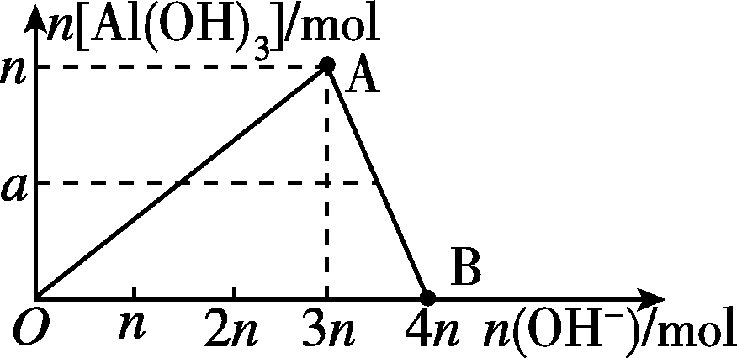
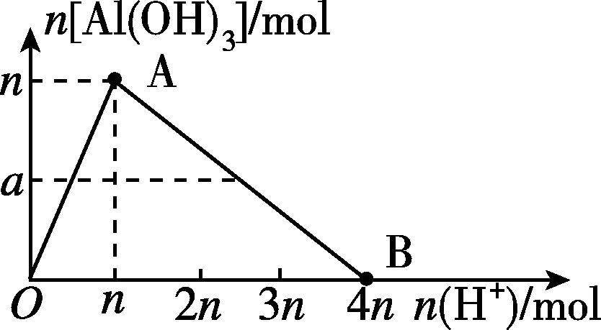
新课探究
知识点二
有关Al(OH)₃的基本图像问题
操作 | NaOH溶液AlCl₃溶液 | 盐酸NaAlO₂溶液
现象 | 立即产生白色沉淀→渐多→最多→渐少→消失
反应 | ①Al^{3＋}＋3OH－=Al(OH)₃↓ ②Al(OH)₃＋OH－=AlO ₂⁻＋2H₂O | ①H＋＋AlO ₂⁻＋H₂O=Al(OH)₃↓ ②Al(OH)₃＋3H＋=Al^{3＋}＋3H₂O
图像

Slide 186
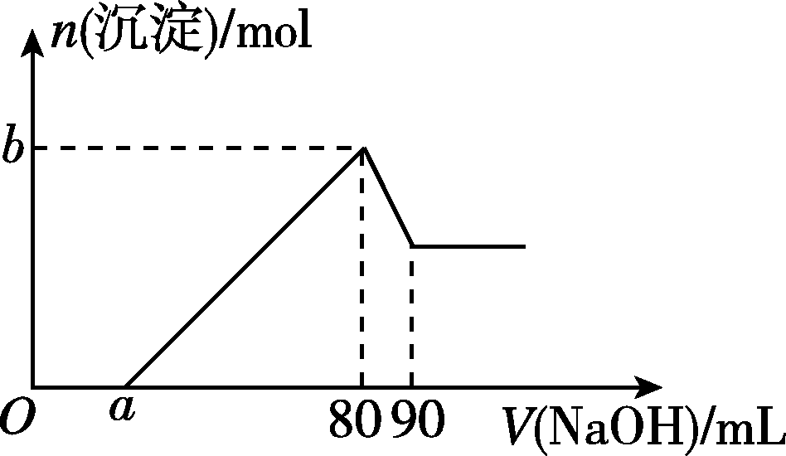
新课探究
例3 把一块镁铝合金投入到1 mol·L^{－1} 盐酸中，待合金完全溶解后，再往溶液里加入1 mol·L^{－1} NaOH溶液，生成沉淀的物质的量随加入NaOH溶液体积变化的关系如图3­2­2所示。下列说法中错误的是( )
A．盐酸的体积为80 mL
B．a的取值范围为0＜a＜50
C．n(Mg^{2＋})＜0.025 mol
D．当a值为30时，b值为0.01图3­2­2
图3­2­2

Slide 187
新课探究
【答案】D
【解析】第一阶段，盐酸和氢氧化钠反应H＋＋OH－=H₂O；第二阶段，氯化镁和氯化铝和氢氧化钠反应Mg^{2＋}＋2OH－=Mg(OH)₂↓，Al^{3＋}＋3OH－=Al(OH)₃↓，在V(NaOH)＝80 mL时，溶液中溶质全为NaCl，所以盐酸的体积为80 mL，A正确；第三阶段，氢氧化铝溶解Al(OH)₃ ＋NaOH=NaAlO₂＋2H₂O，因为此时消耗NaOH 10 mL，所以n(Al^{3＋})＝0.01 mol，和Al^{3＋}反应的NaOH为30 mL，因为第二阶段和Al^{3＋}反应的NaOH为30 mL，假设无Mg^{2＋}，a＝50，而实际存在Mg^{2＋}，所以0＜a＜50，B正确；第三阶段，氢氧化铝溶解Al(OH)₃ ＋NaOH=NaAlO₂＋2H₂O，因为此时消耗NaOH 10 mL，所以n(Al^{3＋})＝0.01 mol，第四阶段无反应，

Slide 188
新课探究
沉淀全为Mg(OH)₂，若a＝0，n(Mg^{2＋})取得最大值，和Al^{3＋}反应的NaOH为30 mL，所以此时和Mg^{2＋}反应的NaOH为50 mL，n(Mg^{2＋})_{max}＝0.025 mol，而如图所示a＞0，所以n(Mg^{2＋})＜0.025 mol，C正确；a＝30时，和Mg^{2＋}反应的NaOH为20 mL，此时n(Mg^{2＋})＝0.01 mol，b mol＝n(Mg^{2＋})＋n(Al^{3＋})＝0.02 mol，D错误。

Slide 189
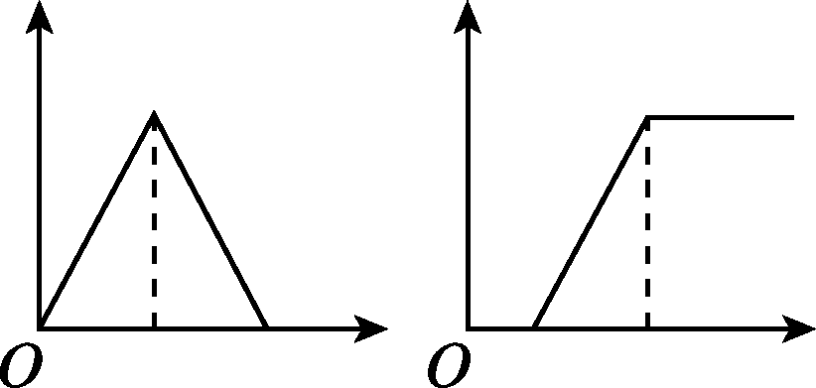
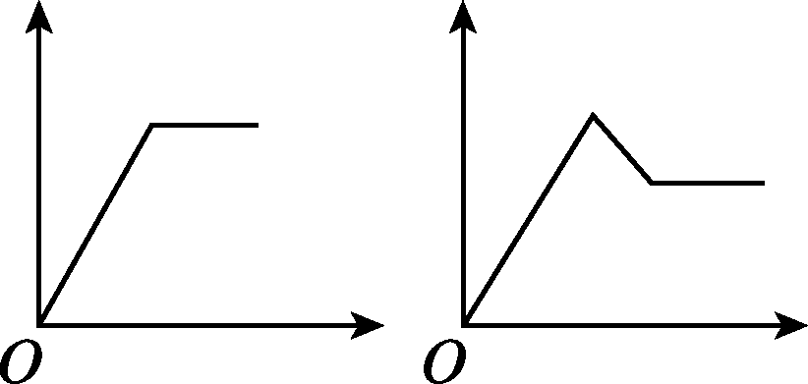
新课探究
例4 如图3­2­3所示图像中，纵坐标为沉淀物或气体的物质的量，横坐标为某溶液中加入另一种反应物的物质的量，按试题要求将相应图的字母填入下列空格中，并写出所发生反应的离子方程式。
(1)表示向饱和AlCl₃溶液中滴加氨水至过量的是____，离子方程式：___________。
(2)表示向Na₂CO₃溶液中滴加盐酸至过量的是__，离子方程式：__。
(3)表示向饱和石灰水中通入CO₂至过量的是__，离子方程式：___。
(4)表示向MgCl₂和AlCl₃的混合溶液中滴加NaOH溶液至过量的是________，离子方程式：________________。
A B
C D
图3­2­3

Slide 190
新课探究
【答案】 (1)C Al^{3＋}＋3NH₃·H₂O=Al(OH)₃↓＋3NH₄⁺ (2)B H＋＋CO₃²⁻=HCO、HCO₃⁻＋H＋=CO₂↑＋H₂O (3)A Ca^{2＋}＋2OH－＋CO₂=CaCO₃↓＋H₂O、CaCO₃＋CO₂＋H₂O=Ca^{2＋}＋2HCO₃⁻ (4)D Al^{3＋}＋3OH－=Al(OH)₃↓、Mg^{2＋}＋2OH－=Mg(OH)₂↓、Al(OH)₃＋OH－=AlO₂⁻＋2H₂O
【解析】 (1)向饱和AlCl₃溶液中滴加氨水至过量，发生反应的离子方程式为Al^{3＋}＋3NH₃·H₂O=Al(OH)₃↓＋3NH₄⁺ ，一水合氨属于弱碱，氢氧化铝不溶于弱碱，所以沉淀的质量不变，图像C符合该过程。(2)HCl少量生成碳酸氢钠，HCl过量生成NaCl、水、二氧化碳，则首先发生反应H＋＋CO₃²⁻=HCO₃⁻，后发生HCO₃⁻＋H＋=CO₂↑＋H₂O，图像B符合该过程。(3)饱和石灰水通过量CO₂气体，

Slide 191
新课探究
首先发生反应生成碳酸钙：Ca^{2＋}＋2OH－＋CO₂=CaCO₃↓＋H₂O，然后碳酸钙与二氧化碳反应，沉淀溶解：CaCO₃＋CO₂＋H₂O=Ca^{2＋}＋2HCO₃⁻，生成沉淀和沉淀溶解所用CO₂相等，图像A符合该过程。(4)MgCl₂和AlCl₃混合溶液中滴加NaOH溶液，发生反应Al^{3＋}＋3OH－=Al(OH)₃↓、Mg^{2＋}＋2OH－=Mg(OH)₂↓生成两种沉淀，沉淀量随着氢氧化钠的量增大而增大，但氯化镁和氯化铝完全转化为氢氧化物沉淀时，再继续加入氢氧化钠溶液，发生 Al(OH)₃＋OH－=AlO₂⁻＋2H₂O，随着氢氧化钠溶液的加入，沉淀量减少，但不会完全溶解，图像D符合该过程。

Slide 192
新课探究
【方法技巧】图像题解题技巧
找准图像中四个基本点——原点、拐点、极值点、终点，并正确分析出这四个基本点所对应数据的含义和所发生的化学反应以及元素存在的形式，再加以深入的研究。综合运用元素守恒法和终态分析法，就可以找到解题方法。

Slide 193
当堂自测
1．判断正误(正确的打“√”，错误的打“×”)。
(1)熔化烧碱可在氧化铝坩埚中进行。( )
(2)明矾能净水，是因为KAl(SO₄)₂能凝聚水中的悬浮物，并吸附色素。( )
(3)氢氧化铝能中和胃酸，可用于制胃药。( )
(4)金属氧化物都是碱性氧化物或两性氧化物。( )
(5)AlCl₃溶液中加足量的氨水和氢氧化钠溶液时现象不相同。( )
(6)Al₂O₃与少量的氢氧化钠溶液反应生成Al(OH)₃沉淀。( )
(7)AlCl₃溶液中滴加氢氧化钠溶液与氢氧化钠溶液中滴加AlCl₃溶液现象不相同。( )
(8)Al₂O₃溶于任何酸、碱溶液。( )

Slide 194
当堂自测
【答案】 (1)× (2)× (3)√ (4)× (5)√ (6)× (7)√ (8)×

Slide 195
当堂自测
2．实验室制备Al(OH)₃沉淀，最适宜的方法是( )
A．AlCl₃溶液中加入NaOH溶液
B．AlCl₃溶液中加入足量的氨水
C．NaAlO₂溶液中加入浓盐酸
D．Al₂O₃溶于足量的热水中
【答案】B
【解析】 A项，氢氧化钠过量时会生成偏铝酸钠，错误；B项，氨水过量，生成的氢氧化铝不会溶解，正确；C项，盐酸过量时生成的氢氧化铝会溶解，错误；D项，氧化铝不与水反应，错误。

Slide 196
当堂自测
3．将金属钠投入AlCl₃溶液中，下列有关叙述一定正确的是( )
A．最后一定有沉淀生成，且有气体放出
B．溶液最后一定澄清，且有气体放出
C．一定有气体放出
D．一定无气体放出
【答案】C
【解析】金属钠投入氯化铝溶液中发生反应2Na＋2H₂O===2NaOH＋H₂↑，故一定产生气体。如果生成的氢氧化钠较少，则与氯化铝反应生成氢氧化铝沉淀，若生成的氢氧化钠过量，则生成的氢氧化铝沉淀又会溶解消失。

Slide 197
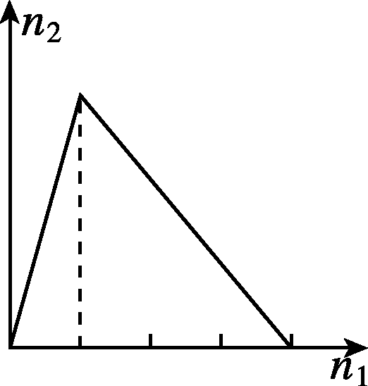
当堂自测
4．将物质X逐渐加入Y溶液中，生成沉淀的物质的量n₂与所加X的物质的量n₁的关系如图3­2­4所示。符合图示情况的是( )
【答案】C
【解析】因为是将物质X逐渐加入Y溶液中，且是沉淀逐渐增多至最大量，再逐渐减少至消失，所以B、D都不正确；写出化学方程式，根据所加X的物质的量在最大沉淀量前后比为1∶3来判断，只有C符合题意。
 | A | B | C | D
X | NaOH | AlCl₃ | HCl | NaAlO₂
Y | AlCl₃ | NaOH | NaAlO₂ | HCl
图3­2­4

Slide 198
当堂自测
5. 把Ba(OH)₂溶液滴入明矾溶液中，使SO₄²⁻全部转化成BaSO₄沉淀，此时铝元素的主要存在形式是( )
A．Al^{3＋} B．Al(OH)₃
C．AlO ₂⁻ D．Al^{3＋}和Al(OH)₃
【答案】C
【解析】 1 mol明矾中含2 mol SO₄²⁻，需2 mol Ba(OH)₂，则Al^{3＋}与OH－物质的量之比为1∶4，所以，Al^{3＋}生成AlO₂⁻。

Slide 199
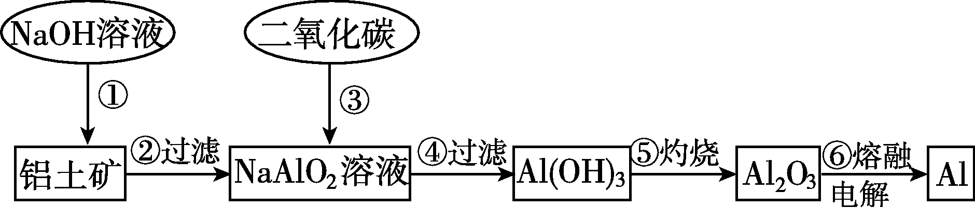
当堂自测
6．铝土矿(主要成分为Al₂O₃，还有少量杂质)是提取铝的原料。提取铝的工艺流程如下：
(1)请用离子方程式表示以上工艺流程中第①步反应：____。
(2)写出以上工艺流程中第③步反应的化学方程式：_____。
(3)若第①步加入的是盐酸，则发生反应的离子方程式为____。
【答案】(1)Al₂O₃＋2OH－=2AlO₂⁻＋H₂O
(2)NaAlO₂＋CO₂＋2H₂O=Al(OH)₃↓＋NaHCO₃
(3)Al₂O₃＋6H＋=
2Al^{3＋}＋3H₂O
图3­2­5

Slide 200
备用习题
1．既能与盐酸反应，又能与氢氧化钠溶液反应的化合物是( )
①Al(OH)₃ ②Al₂O₃ ③Al ④NaHCO₃十世纪⑤Mg(OH)₂
A．①②③④ B．①②③④⑤
C．①②④ D．①②④⑤
[解析] C Mg(OH)₂只与酸反应，不与强碱反应；Al虽然既能与盐酸反应，又能与NaOH溶液反应，但不是化合物。

Slide 201
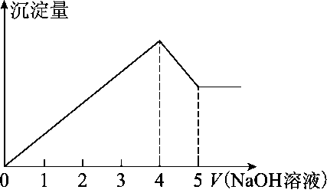
备用习题
2．有一镁、铝合金，加适量的稀硫酸恰好完全溶解，再加入氢氧化钠溶液，析出沉淀的物质的量与氢氧化钠溶液体积的关系如图3­2­9所示。则原合金中镁、铝的物质的量之比为( )
A．2∶1 B．4∶1 C．1∶1 D．1∶2
[解析] D 由图示溶解Al(OH)₃消耗NaOH溶液的体积可知，形成Al(OH)₃沉淀时消耗NaOH溶液的体积为3体积，则沉淀Mg^{2＋}时消耗NaOH溶液的体积为1体积。由此可知，原合金中Mg、Al的物质的量之比为1∶2。
图3­2­9

Slide 202
备用习题
3．镁、铝混合粉末10.2 g溶于500 mL 4 mol/L盐酸中。若加入2 mol/L的氢氧化钠溶液，使得沉淀达到最大量，则需加入氢氧化钠溶液的体积为( )
A．100 mL B．500 mL
C．1 000 mL D．1 500 mL
[解析] C 当沉淀量达到最大时，溶液中的溶质为NaCl，根据Na、Cl原子个数比为1∶1可知需NaOH溶液的体积为1 000 mL。

Slide 203
备用习题
4．向a mL 0.025 mol·L^{－1}AlCl₃溶液中加入金属钠，反应完全后，恰好只形成NaCl和NaAlO₂的混合溶液，则加入金属钠的物质的量为( )
A．2.5a×10^{－4} mol
B．5a×10^{－4} mol
C．7.5a×10^{－4} mol
D．a×10^{－4} mol
[解析] D 解法一：加入金属钠后发生的反应为2Na＋2H₂O=2NaOH＋H₂↑和AlCl₃＋4NaOH=NaAlO₂＋3NaCl＋2H₂O，可得关系式AlCl₃～4Na，所以n(Na)＝4n(AlCl₃)＝4×a×10^{－3}L×0.025 mol·L^{－1}＝a×10^{－4} mol。

Slide 204
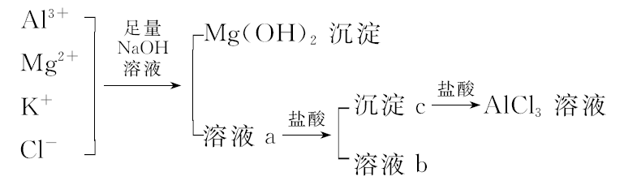
备用习题
5．某校化学兴趣小组用如图3­2­10所示过程除去AlCl₃中含有的Mg^{2＋}、K＋，并尽可能减少AlCl₃的损失。请回答下列问题：
(1)写出混合物中加入足量氢氧化钠溶液时，溶液中发生反应的离子方程式：_____。
(2)氢氧化钠溶液能否用氨水代替，为什么？ _______。
(3)溶液a中存在的离子有____；在溶液a中加入盐酸时需控制盐酸的量，为什么？ __。为此，改进的方法是______。
图3­2­10

Slide 205
备用习题
【答案】 (1)Mg^{2＋}＋2OH－= Mg(OH)₂↓、Al^{3＋}＋3OH－= Al(OH)₃↓、Al(OH)₃＋OH－= AlO₂⁻＋2H₂O (2)不能，因为Al^{3＋}与氨水反应生成Al(OH)₃后，Al(OH)₃不能与氨水继续反应，不能将Al(OH)₃与Mg(OH)₂分开 (3)Cl－、K＋、AlO₂⁻、OH－、Na＋ 因为氢氧化铝能与强酸反应，所以在加入盐酸沉淀AlO时，需要控制盐酸的量，以防止部分AlO转化成Al^{3＋} 通入过量二氧化碳气体。
【解析】 (1)加入足量氢氧化钠溶液，Mg^{2＋}可与OH－反应生成Mg(OH)₂沉淀，Al^{3＋}先与OH－反应生成Al(OH)₃，生成的Al(OH)₃继续与OH－反应生成NaAlO₂和H₂O。(2)氢氧化钠溶液不能用氨水代替，因为在Al^{3＋}与氨水反应生

Slide 206
备用习题
成Al(OH)₃后，Al(OH)₃不能与氨水继续反应，从而不能将Al(OH)₃与Mg(OH)₂分开。
(3)加入氢氧化钠溶液后除去Mg^{2＋}，但又引入了Na＋，同时Al^{3＋}转化成了AlO₂⁻；因为氢氧化铝能与强酸反应，所以在加入盐酸沉淀AlO时，需要控制溶液的pH，以防止部分AlO₂⁻转化成Al^{3＋}；氢氧化铝只能与强碱或强酸反应，因此，可在溶液a中通入过量二氧化碳气体。

Slide 207
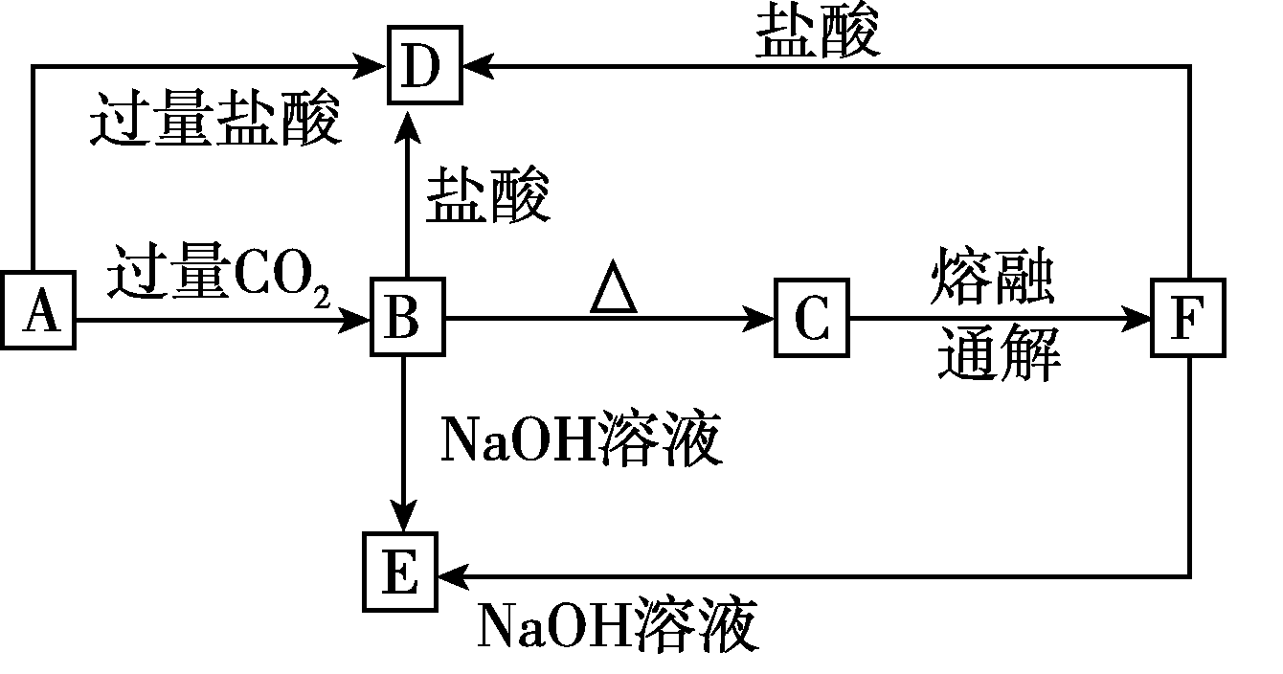
备用习题
6．A、B、C、D、E五种化合物，均含有常见元素，它们的转化关系如图3­2­11所示，其中A为澄清溶液，C为难溶的白色固体，E则易溶于水。若取A溶液灼烧，焰色反应为浅紫色(透过蓝色钴玻璃)。
(1)写出化学式。
A________；C________；D________；E________。
(2)写出下列反应的离子方程式。
A→B：_____________________，
F→E：_____________________。
图3­2­11

Slide 208
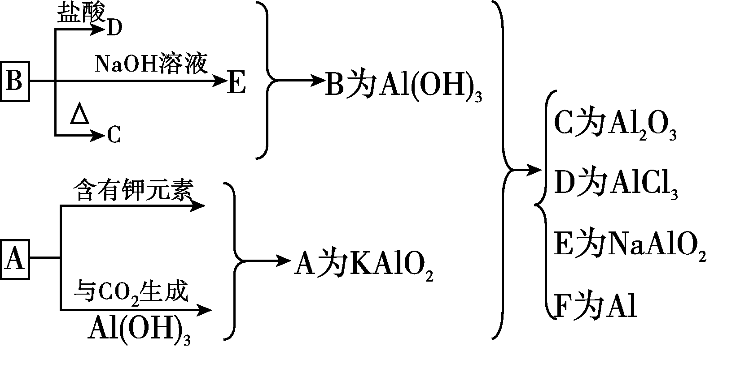
备用习题
[答案] (1)KAlO₂ Al₂O₃ AlCl₃ NaAlO₂
(2)AlO₂⁻＋CO₂＋2H₂O=Al(OH)₃↓＋HCO₃⁻
2Al＋2OH－＋2H₂O=2AlO₂⁻＋3H₂↑
题目应以B物质作为突破口：

Slide 209
第3课时 铁的重要化合物

Slide 210
学习目标
1．了解铁的氧化物的性质及应用。
2．了解Fe(OH)₂、Fe(OH)₃的制备原理及化学性质；了解Cu的化合物的性质及用途。
3．掌握Fe^{2＋}、Fe^{3＋}间的相互转化以及Fe^{3＋}、Fe^{2＋}的检验方法。

Slide 211
新课探究
知识点一
铁的氧化物
1．物理性质
名称 | 氧化亚铁 | 氧化铁 | 四氧化三铁
化学式
俗名
色态 |  | 红棕色粉末 | 黑色晶体
铁的价态 |  |  | 1/3的＋2价，2/3的＋3价
水溶性
FeO
Fe₂O₃
Fe₃O₄
磁性氧化铁
黑色粉末
铁红
＋2价
＋3价
不溶于水
不溶于水
不溶于水

Slide 212
新课探究
2.化学性质
(1)FeO不稳定，在空气中受热易被氧化成__________。
(2)FeO和Fe₂O₃属于碱性氧化物，与非氧化性强酸反应的离子方程式分别为________________________________________________________________________。
3．用途
Fe₂O₃常用作红色油漆和涂料，赤铁矿(主要成分是_______)是炼铁原料。
Fe₃O₄
FeO＋2H＋=Fe^{2＋}＋H₂O，Fe₂O₃＋6H＋=2Fe^{3＋}＋3H₂O
Fe₂O₃

Slide 213
新课探究
【思维拓展】
1．四氧化三铁(Fe₃O₄)的化学式可写成FeO·Fe₂O₃的形式，四氧化三铁是混合物吗？
2．四氧化三铁中铁的化合价为＋2价和＋3价，试写出四氧化三铁溶于盐酸的离子方程式。
【答案】1．提示：不是，Fe₃O₄可以写成FeO·Fe₂O₃的形式，但Fe₃O₄是一种化合物，是纯净物，而不是混合物。
2．提示：Fe₃O₄＋8H＋=Fe^{2＋}＋2Fe^{3＋}＋4H₂O。

Slide 214
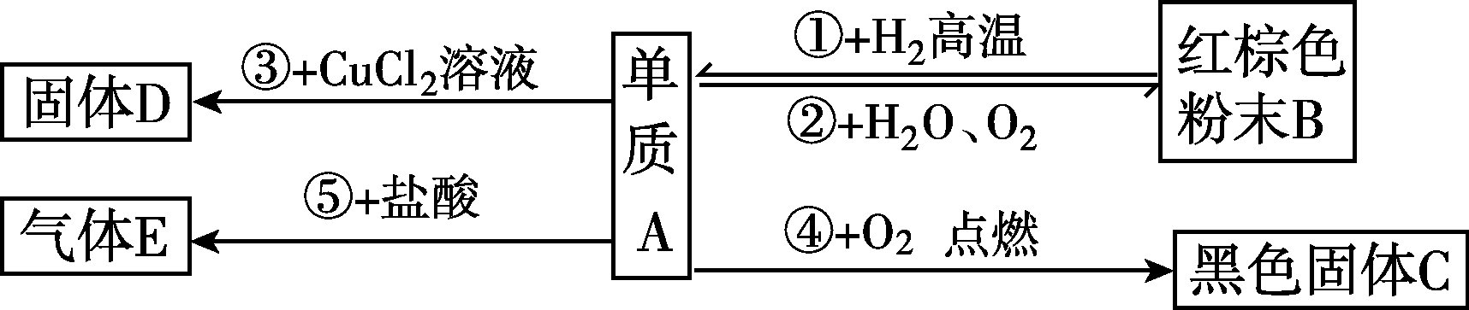
新课探究
例1 金属单质A可发生以下反应。试推断：
图3­2­6
(1)A、B、C、D、E分别是(写化学式，B写主要成分)
A________、B________、C________、D________、E________。
(2)写出反应③和⑤的离子方程式：
③_______________；⑤___________________。
【答案】
(1)Fe Fe₂O₃ Fe₃O₄ Cu H₂ (2)Fe＋Cu^{2＋}=Fe^{2＋}＋Cu Fe＋2H＋=Fe^{2＋}＋H₂↑

Slide 215
新课探究
例2 有一块铁的“氧化物”样品，用140 mL 5.0 mol/L盐酸恰好将之完全溶解，所得溶液还能吸收0.025 mol Cl₂，恰好使其中的Fe^{2＋}全部转变为Fe^{3＋}，则该样品可能的化学式为( )
A．Fe₄O₅ B．Fe₅O₇
C．Fe₂O₃ D．Fe₃O₄
【答案】B
【解析】 n(HCl)＝0.14 L×5.0 mol/L＝0.7 mol，由氧化物和盐酸反应生成水可知，氧化物中含有n(O)＝1/2n(HCl)＝0.35 mol，所得溶液还能吸收0.025 mol Cl₂，恰好使其中的Fe^{2＋}全部转变为Fe^{3＋}，反应后所得溶液为FeCl₃，因n(Cl－)＝0.7 mol＋0.025 mol×2＝0.75 mol，则n(Fe^{3＋})＝1/3n(Cl－)＝0.25 mol，所以氧化物中n(Fe)∶n(O)＝0.25∶0.35＝5∶7，所以化学式为Fe₅O_{7,} B正确。

Slide 216
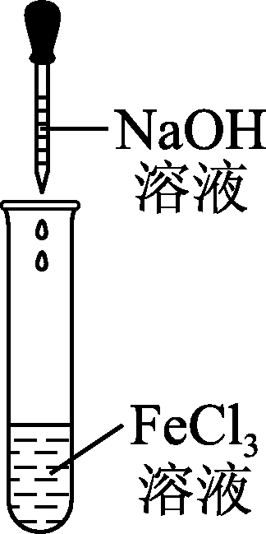
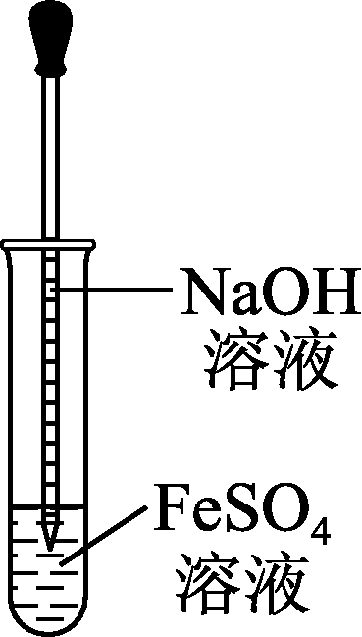
新课探究
知识点二
铁的氢氧化物
1．制备
实验操作 | 实验现象 | 离子方程式(或化学方程式)
 | 试管中有__________沉淀生成 | Fe^{3＋}＋3OH－=__________
 | 试管中先有______沉淀生成，迅速变成______色，最后变成______色 | Fe^{2＋}＋2OH－=__________(白色) ___________________________________________=4Fe(OH)₃(______色)
红褐色
Fe(OH)₃↓
白色
Fe(OH)₂↓
灰绿
4Fe(OH)₂＋O₂＋2H₂O
红褐
红褐

Slide 217
新课探究
2.Fe(OH)₂和Fe(OH)₃性质的比较
化学式 | Fe(OH)₂ | Fe(OH)₃
物质类别
色态
溶解性
与非氧化性强酸反应
与氧化性酸反应 | 3Fe(OH)₂＋10HNO₃(稀)=3Fe(NO₃)₃＋NO↑＋8H₂O | 同上
不稳定性 | 分解产物很复杂
二元弱碱
三元弱碱
白色固体
红褐色固体
难溶于水
难溶于水
Fe(OH)₃＋3H＋=Fe^{3＋}＋3H₂O
Fe(OH)₂＋2H＋=Fe^{2＋}＋2H₂O
2Fe(OH)₃ Fe₂O₃＋3H₂O

Slide 218
新课探究
【思维拓展】
1．制备Fe(OH)₂时，为什么要用新制的FeSO₄溶液？为什么要将吸有NaOH溶液的胶头滴管尖嘴插入液面以下？
2．Fe(OH)₃在空气中灼烧得到Fe₂O₃固体，Fe(OH)₂在空气中灼烧能得到FeO固体吗？
【答案】 1．提示：FeSO₄具有较强的还原性，在空气中容易被氧化为Fe^{3＋}而变质。将吸有NaOH溶液的胶头滴管尖嘴插入液面以下是避免向溶液中带入空气而将生成的Fe(OH)₂氧化。
2．提示：不能，Fe(OH)₂在空气中灼烧过程中发生如下反应：4Fe(OH)₂＋O₂＋2H₂O=4Fe(OH)₃和2Fe(OH)₃ Fe₂O₃＋3H₂O，故Fe(OH)₂在空气中灼烧得到的仍是Fe₂O₃固体。

Slide 219
新课探究
例3 化合物A、B组成元素相同，且B为白色。C是一种与B含有相同价态该金属元素的硫酸盐，向C中加入适量的NaOH溶液，可观察到生成的沉淀迅速变为灰绿色，最后变为红褐色沉淀A，加热A可得红棕色粉末D。回答下列问题：
(1)写出各物质的化学式：A______、B______、C______、D_____。
(2)写出B转化为A的化学方程式： _________。
写出A受热分解的化学方程式：___________。
【答案】(1)Fe(OH)₃ Fe(OH)₂ FeSO₄ Fe₂O₃
(2)4Fe(OH)₂＋O₂＋2H₂O=4Fe(OH)₃
2Fe(OH)₃ Fe₂O₃＋3H₂O

Slide 220
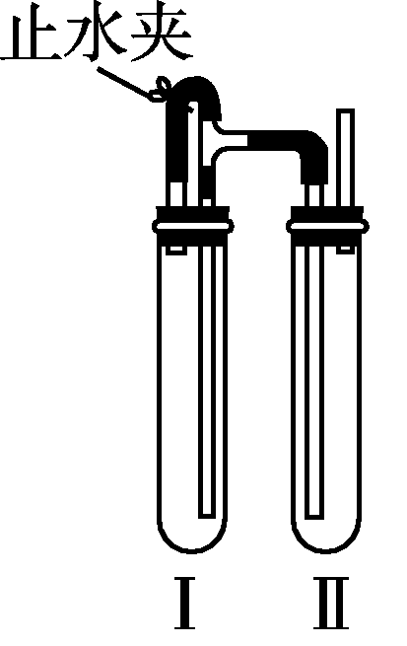
新课探究
例4 用下面两种方法可以制得白色的Fe(OH)₂沉淀。
方法一：用不含Fe^{3＋}的FeSO₄溶液与不含O₂的蒸馏水配制的NaOH溶液反应制备。
(1)用硫酸亚铁晶体配制上述FeSO₄溶液时，需加入____________防止Fe^{2＋}被氧化。
(2)除去蒸馏水中溶解的O₂，常采用________的方法。
(3)生成白色Fe(OH)₂沉淀的操作是用长滴管吸取不含O₂的NaOH溶液，插入FeSO₄溶液的液面下，再挤出NaOH溶液。这样操作的理由是_____。
图3­2­7

Slide 221
新课探究
方法二：在如图3­2­7所示的装置中，用NaOH溶液、铁屑、稀H₂SO₄等试剂制备。
(1)在试管Ⅰ里加入的试剂是__________。

Slide 222
新课探究
(2)在试管Ⅱ里加入的试剂是______。
(3)为了制得白色的Fe(OH)₂沉淀，在试管Ⅰ和Ⅱ中加入试剂，打开止水夹，塞紧塞子后的实验步骤是______。
(4)这样生成的Fe(OH)₂沉淀能较长时间保持白色，其理由是________。
【答案】方法一：(1)铁屑 (2)煮沸 (3)避免生成的Fe(OH)₂沉淀接触O₂
方法二：(1)稀H₂SO₄、铁屑 (2)NaOH溶液 (3)检验试管Ⅱ出口处排出的氢气的纯度，当排出的H₂纯净时，再夹紧止水夹
(4)试管Ⅰ中反应生成的H₂充满了试管Ⅰ和试管Ⅱ，且外界空气不容易进入

Slide 223
新课探究
知识点三
铁盐和亚铁盐
1．Fe^{2＋}和Fe^{3＋}的检验
2.Fe^{2＋}与Fe^{3＋}的转化
 | Fe^{2＋} | Fe^{3＋}
溶液的颜色 | 浅绿色 | 黄色
滴加KSCN溶液 | 无明显现象，再滴加几滴氯水，溶液变红 | 溶液变红
滴加NaOH溶液 | 白色絮状沉淀迅速变为灰绿色，最后变成红褐色 | 直接生成红褐色沉淀

Slide 224
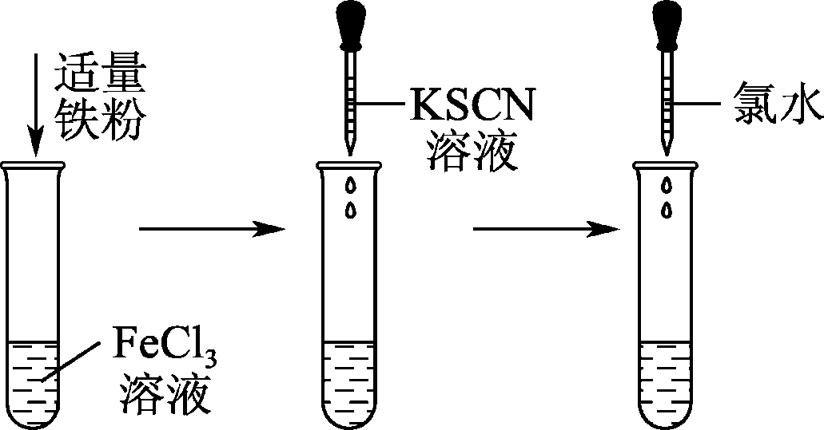
新课探究
实验操作
实验现象 | 加适量铁粉振荡后，溶液变成______色，再加KSCN溶液，溶液________，再加入氯水后，溶液变成________
浅绿
不变色
红色

Slide 225
新课探究
(续表)
离子方程式
结论 | Fe^{3＋}遇到较强的还原剂时，会被还原成Fe^{2＋}；Fe^{2＋}在较强氧化剂的作用下，会被氧化成Fe^{3＋}
2Fe^{3＋}＋Fe=3Fe^{2＋}，2Fe^{2＋}＋Cl₂=2Fe^{3＋}＋2Cl－

Slide 226
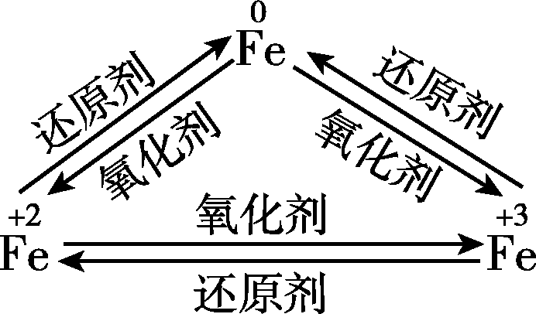
新课探究
【归纳总结】Fe^{2＋}、Fe^{3＋}、Fe之间的相互转化关系
(1)Fe只具有还原性。可被弱氧化剂(H＋、S、Fe^{3＋}等)氧化成Fe^{2＋}，被强氧化剂(Cl₂等)氧化成Fe^{3＋}。
(2)Fe^{2＋}既有氧化性又有还原性。可被强氧化剂[Cl₂、KMnO₄(H＋)等]氧化为Fe^{3＋}；可被还原剂(Al、Zn、CO、C等)还原为Fe。
(3)Fe^{3＋}只具有氧化性，可被弱还原剂(Fe、Cu等)还原为
Fe^{2＋}，被强还原剂(Al、Zn、CO等)还原为Fe。
图3­2­8

Slide 227
新课探究
【思维拓展】
1．为什么在配制FeSO₄溶液时，通常还要往溶液中加入铁钉或铁粉？
2．如何除去FeCl₃中的Fe^{2＋}？
【答案】 1．提示：Fe^{2＋}易被氧化为Fe^{3＋}，加入铁粉或铁钉，发生反应2Fe^{3＋}＋Fe=3Fe^{2＋}，使FeSO₄溶液不发生变质。
2．提示：加入新制的氯水，2Fe^{2＋}＋Cl₂=2Fe^{3＋}＋2Cl－。

Slide 228
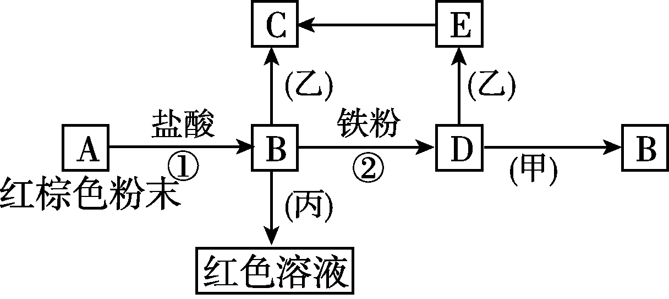
新课探究
例5 下列物质之间有如图3­2­9所示反应关系：
已知E转化成C的现象是白色沉淀迅速变为灰绿色，最后变为红褐色。回答：
(1)写出下列物质的化学式：
A___ B___ D___甲___ 乙___ 丙___
(2)写出E→C反应的化学方程式：________。
图3­2­9

Slide 229
新课探究
【答案】 (1)Fe₂O₃ FeCl₃ FeCl₂ Cl₂ NaOH(或KOH等) KSCN
(2)4Fe(OH)₂＋O₂＋2H₂O=4Fe(OH)₃
【解析】 (1)E转化成C的现象是白色沉淀迅速变为灰绿色，最后变为红褐色，则E为Fe(OH)₂，C为Fe(OH)₃，A为红棕色粉末，则A为Fe₂O₃，B为FeCl₃，D为FeCl₂，乙为NaOH(或KOH等)，由D→B的转化可知，甲为氯气或新制氯水等，由红色溶液可知，丙为KSCN。

Slide 230
新课探究
例6 下列离子的检验方法合理的是( )
A．向某溶液中滴入KSCN溶液，溶液呈红色，说明原溶液中不含有Fe^{2＋}
B．向某溶液中通入Cl₂，然后再加入KSCN溶液，溶液变红色，说明原溶液中含有Fe^{2＋}
C．向某溶液中加入NaOH溶液，得到红褐色沉淀，说明原溶液中含有Fe^{3＋}
D．向某溶液中加入NaOH溶液得到白色沉淀，又观察到颜色逐渐变为红褐色，说明该溶液中只含有Fe^{2＋}，不含有Mg^{2＋}

Slide 231
新课探究
【答案】C
【解析】A项，加入KSCN溶液后溶液呈红色，说明原溶液中含有Fe^{3＋}，但不能说明是否含有Fe^{2＋}。B项，通入Cl₂后再加入KSCN溶液，溶液变红色，说明所得的溶液中含有Fe^{3＋}，而原溶液中是否含有Fe^{3＋}或Fe^{2＋}无法判断。C项，加NaOH溶液得到红褐色沉淀，说明原溶液中含有Fe^{3＋}。D项，当溶液中含有Fe^{2＋}和其他能与碱反应生成白色沉淀的离子时，同样会出现上述现象，因为Fe(OH)₂转变成Fe(OH)₃时，颜色很容易掩盖其他的白色沉淀。

Slide 232
新课探究
【归纳总结】 Fe^{2＋}和Fe^{3＋}的检验
(1)直接观察颜色；
(2)利用氢氧化物沉淀的颜色；
(3)利用Fe^{2＋}的还原性；
(4)利用Fe^{3＋}的氧化性。

Slide 233
当堂自测
1．判断正误(正确的打“√”，错误的打“×”)。
(1)金属阳离子只有氧化性，不可能有还原性。( )
(2)实验室配制FeSO₄溶液时，常在溶液中加入少量铁粉。( )
(3)氯化亚铁不可能由化合反应生成。( )
(4)Fe^{3＋}、Cu^{2＋}、H＋、Fe^{2＋}四种离子中氧化能力最强的是Fe^{3＋}。( )
(5)Fe(OH)₂在空气中充分加热时，可分解为FeO和H₂O。( )
(6)Fe₂O₃→Fe(OH)₃不能一步反应实现。( )
(7)向FeCl₃溶液中滴加适量的KSCN溶液，产生红色沉淀。( )
(8)向某溶液中滴加氯水，后滴加KSCN溶液，溶液变红色，则原溶液中有Fe^{2＋}。( )

Slide 234
当堂自测
【答案】 (1)× (2)√ (3)× (4)√ (5)× (6)√ (7)× (8)×

Slide 235
当堂检测
2．只用一种试剂即可区别NaCl、MgCl₂、FeCl₃、Al₂(SO₄)₃四种溶液，这种试剂是
( )
A．AgNO₃ B．NaOH
C．BaCl₂ D．HCl
【答案】 B
【解析】 滴加氢氧化钠溶液后，无明显现象的是氯化钠，产生白色沉淀的是氯化镁，产生红褐色沉淀的是氯化铁，开始产生白色沉淀，后来沉淀溶解消失的是硫酸铝。

Slide 236
当堂检测
3．下列离子方程式正确的是( )
A．铁跟FeCl₃溶液反应：Fe＋Fe^{3＋}=2Fe^{2＋}
B．Fe跟稀盐酸反应：2Fe＋6H＋=2Fe^{3＋}＋3H₂↑
C．FeCl₂溶液跟Cl₂反应：Fe^{2＋}＋Cl₂=Fe^{3＋}＋2Cl－
D．Fe(OH)₃跟盐酸反应：Fe(OH)₃＋3H＋=Fe^{3＋}＋3H₂O
【答案】 D
【解析】 A中电荷不守恒，应为Fe＋2Fe^{3＋}=3Fe^{2＋}；B中违反反应事实，应为Fe＋2H＋=Fe^{2＋}＋H₂↑；C中得失电子、电荷均不守恒，应为2Fe^{2＋}＋Cl₂=2Fe^{3＋}＋2Cl－。

Slide 237
当堂检测
4．下列关于Al、Fe、Cu的说法正确的是( )
A．三种金属单质放置在空气中均只生成氧化物
B．保存Fe₂(SO₄)₃溶液时需要加入铁钉
C．无需另选试剂就可以鉴别Al₂(SO₄)₃、Fe₂(SO₄)₃和CuSO₄
D．三种金属的活泼性：Al>Cu>Fe
【答案】 C
【解析】铜在空气中生成铜绿，属于盐，错误；Fe₂(SO₄)₃溶液中加入铁钉，Fe^{3＋}会被铁还原为Fe^{2＋}，错误；硫酸铜溶液呈蓝色，硫酸铁溶液是棕黄色，而硫酸铝是无色溶液，正确；三种金属的活泼性：Al>Fe>Cu，错误。

Slide 238
当堂检测
5．为了防止枪支生锈，常采用化学处理使钢铁零件表面生成Fe₃O₄的致密保护层——“发蓝”。化学处理过程中其中一步的反应为3Fe＋NaNO₂＋5NaOH=3Na₂FeO₂＋H₂O＋NH₃↑。下列叙述不正确的是( )
A．枪支“发蓝”实质上是使铁表面钝化
B．上述反应中，铁被氧化
C．NO₂⁻的氧化性大于FeO的氧化性
D．反应中转移电子2 mol，生成还原产物8.5 g

Slide 239
当堂检测
【答案】 D
【解析】枪支“发蓝”的过程是使钢铁零件表面生成Fe₃O₄的致密保护层，即铁表面钝化，A正确；该反应中铁被氧化成Na₂FeO₂，NaNO₂被还原成NH₃，氧化剂是NaNO₂，氧化产物是Na₂FeO₂，NO的氧化性大于FeO₂²⁻的氧化性，B、C正确；反应中转移电子2 mol，生成还原产物NH₃的质量约为5.7 g，D错误。

Slide 240
当堂自测
6．(1)为了检验某未知溶液中是否含Fe^{2＋}，采取如下实验方案：取少量该未知溶液于试管中，先通入氯气，再滴加KSCN溶液，溶液呈现血红色，则证明该未知溶液中含Fe^{2＋}。
你认为此方案是否合理________(填“合理”或“不合理”)，若不合理，上述方案应如何改进：________________(若填“合理”，则此空可不答)。
(2)现向一支装有FeCl₂溶液的试管中滴加氢氧化钠溶液，可观察到的现象是_________；
其中涉及的氧化还原反应的化学方程式为__________________。
(3)实验室在保存FeCl₂溶液时，常向其中加入少量铁粉，原因是(用离子方程式表示)_____。

Slide 241
当堂自测
[答案] (1)不合理 先加KSCN溶液，无现象，再加入氯水，溶液变成血红色，则证明原溶液中有Fe^{2＋} (2)出现白色沉淀，迅速变成灰绿色，最终变成红褐色 4Fe(OH)₂＋O₂＋2H₂O=4Fe(OH)₃ (3)2Fe^{3＋}＋Fe=3Fe^{2＋}

Slide 242
备用习题
1．“秦砖汉瓦”是我国传统建筑文化的一个缩影。同是由黏土烧制的砖瓦，有的是黑色的，有的却是红色的，你猜测其中的原因可能是( )
A．土壤中含有铁粉、二氧化锰等
B．黑砖瓦是煅烧过程中附着了炭黑，红砖瓦则是添加了红色耐高温染料
C．土壤中含有的铜元素经过不同工艺煅烧，分别生成了黑色CuO和红色Cu
D．土壤中含有的铁元素经过不同工艺煅烧，分别生成了黑色Fe₃O₄或FeO和红色Fe₂O₃
[解析] D 黏土中含有铁元素，在烧制砖瓦时，与O₂反应，生成氧化物，铁元素的氧化物有3种，FeO与Fe₃O₄为黑色，Fe₂O₃为红棕色，故D项正确。

Slide 243
备用习题
2．根据Fe^{3＋}的性质，工业生产中常用FeCl₃溶液腐蚀铜箔制造印刷电路板。现将铁粉、铜粉、FeCl₃溶液和CuCl₂溶液混合于某容器中充分反应(假定容器不参与反应)。试判断下列情况下，溶液中存在的金属离子和金属单质。
(1)若铁粉有剩余，则容器中不可能有的离子是__________；铜单质__________(填“一定”或“可能”)存在。
(2)若氯化铁和氯化铜都有剩余，则容器中不可能有的单质是__________，Fe^{2＋}__________(填“一定”或“可能”)存在。

Slide 244
备用习题
【答案】 (1)Fe^{3＋}、Cu^{2＋} 一定 (2)Fe、Cu 一定
【解析】本题涉及的反应有：①Fe＋2FeCl₃=3FeCl₂，②Fe＋CuCl₂=Cu＋FeCl₂，③Cu＋2FeCl₃=2FeCl₂＋CuCl₂。
(1)若铁粉有剩余，则容器中不可能有Fe^{3＋}、Cu^{2＋}，因为它们能发生上述①②反应。
(2)若FeCl₃和CuCl₂都有剩余，则容器中一定没有Fe、Cu，一定有Fe^{2＋}。

Slide 245
备用习题
3．“速力菲”是一种人工合成的补铁剂，某研究性学习小组为探究其主要成分，进行了如下实验：
(1)打开这种药片的密封膜，发现其外观为淡黄色；
(2)将“速力菲”投入小试管中，加入少量蒸馏水，充分振荡后发现溶液变浑浊；慢慢加入稀硫酸后溶液变得澄清透明并显黄色；滴加KSCN溶液，溶液立即变为血红色。学生甲由此断定“速力菲”的主要成分是三价铁盐；
(3)学生乙的操作与甲大致相同，所不同的是他动作敏捷，且在振荡前用橡皮塞塞紧试管口。结果发现：溶液仅显示淡红色。乙同学认为“速力菲”的主要成分不是三价铁盐，而是亚铁盐。

Slide 246
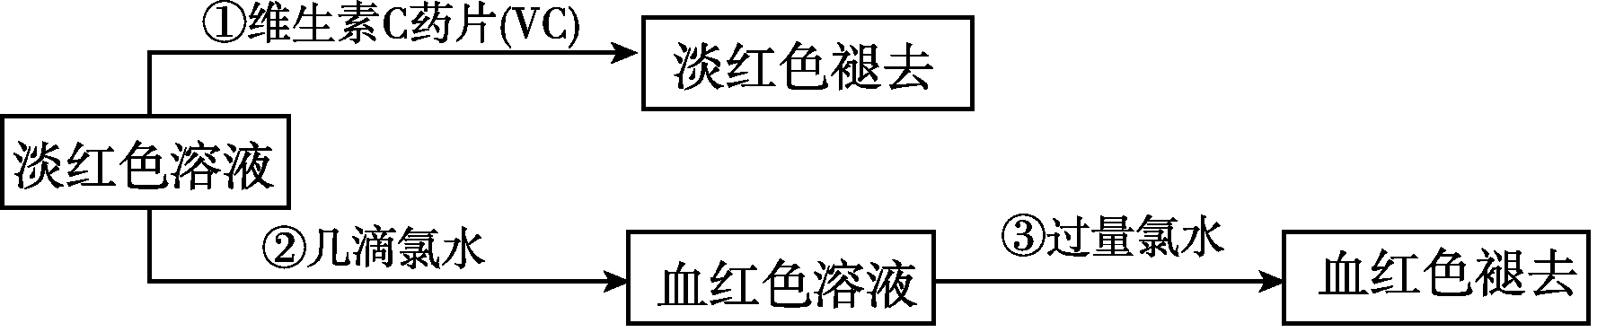
备用习题
(4)为了确认甲、乙的结论是否正确，学生丙将乙所得的淡红色溶液分成两份继续进行实验：
试回答下列问题：
(1)甲、乙两位同学的结论中比较合理的是________同学的结论，另一同学判断出错的原因是______________。
图3­2­17

Slide 247
备用习题
(2)丙的实验①说明维生素C具有较强的__________性(填“氧化”或“还原”)。
(3)写出与②中现象对应的离子反应方程式：________________。
(4)关于③中的实验现象，丙同学提出了两种假设：一种是过量的氯水与Fe^{3＋}结合生成了某种稳定的新物质；另一种则是过量的氯水将SCN－氧化了。请你设计一个实验方案以确认哪种假设更合理：__________________________。

Slide 248
备用习题
【答案】 (1)乙 亚铁盐在空气中易被氧气氧化
(2) 还原 (3)2Fe^{2＋}＋Cl₂=2Fe^{3＋}＋2Cl－ (4)再加过量的KSCN溶液，如果溶液变血红色，则第二种假设合理；如果溶液不变色，则第一种假设合理

Slide 249
备用习题
4．A、B、C、D四种化合物，其中A、C、D的焰色反应均为黄色，而B的焰色反应为紫色(透过蓝色钴玻璃片)。A、C和盐酸反应均得到D，将固体C加热可得到A。若在A的溶液中通入一种无色无味的气体，又可制得C，若将B的溶液滴加到硫酸亚铁溶液，会先后出现白色沉淀→灰绿色沉淀→红褐色沉淀E。
试推断：
(1)A________；B________；C________；D_______；E________。
(2)写出A生成C的离子方程式：_________________________。
(3)写出白色沉淀变为红褐色沉淀的化学方程式：_________________。

Slide 250
备用习题
【答案】 (1)Na₂CO₃ KOH NaHCO₃ NaCl Fe(OH)₃
(2)CO₃²⁻＋CO₂＋H₂O=2HCO₃⁻
(3)4Fe(OH)₂＋O₂＋2H₂O=4Fe(OH)₃
【解析】由焰色反应的现象可知，A、C、D含有钠元素、B含有钾元素，在利用A、C间的转化可知A、C分别为Na₂CO₃ 、NaHCO₃，进而可知D为NaCl；再利用B与硫酸亚铁溶液反应的现象可知B为KOH，从而回答有关问题。

Slide 251
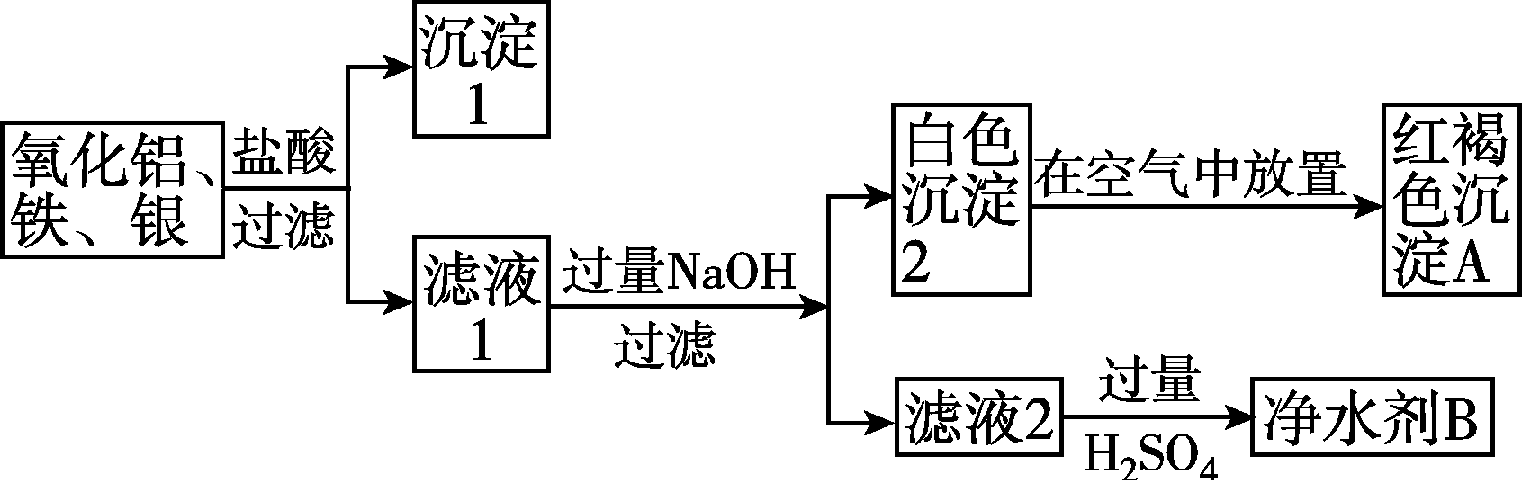
备用习题
5．根据下列流程图回答问题。
试写出：
(1)化学式：沉淀1_____，A_____，B______。
(2)沉淀2生成红褐色沉淀A的化学方程式为__________
液也可作净水剂，其原理是________________。
图3­2­18

Slide 252
备用习题
【答案】 (1)Ag Fe(OH)₃ Al₂(SO₄)₃ (2)4Fe(OH)₂＋O₂＋2H₂O=4Fe(OH)₃ (3)A与硫酸反应生成的硫酸铁溶于水生成Fe(OH)₃胶体，能凝聚水中的悬浮杂质
【解析】银不与盐酸反应，故沉淀1为银，氧化铝、铁分别与盐酸反应的方程式为Al₂O₃＋6HCl=2AlCl₃＋3H₂O，Fe＋2HCl=FeCl₂＋H₂↑，所以滤液1为AlCl₃和FeCl₂的混合物，加入过量的氢氧化钠时，发生反应为AlCl₃＋4NaOH=NaAlO₂＋3NaCl＋2H₂O，FeCl₂＋2NaOH=Fe(OH)₂↓＋2NaCl，Fe(OH)₂沉淀被空气中氧气氧化生成Fe(OH)₃。A溶于硫酸生成硫酸铁，其净水原理是硫酸铁溶于水生成Fe(OH)₃胶体，能凝聚水中的悬浮杂质。

Slide 253
第三节 用途广泛的金属材料

Slide 254
三维目标
【知识与技能】
(1)认识金属及其合金在性能上的主要差异。
(2)知道生活中常见合金铁合金及铜合金的主要成分及性能。
(3)通过实践活动认识如何正确使用金属及如何爱护金属资源。
【过程与方法】
(1)指导学生通过有目的的搜索资料，从而提高获得知识及信息加工的能力。
(2)引导学生通过比较、归纳等方法的学习，逐步掌握自主学习科学知识的一般方法。

Slide 255
三维目标
【情感、态度与价值观】
(1)通过金属材料的学习，提高学生学习化学的兴趣，增强学生学习化学、服务社会的责任感和使命感。
(2)开展多种形式的交流活动，培养学生的互助合作精神。

Slide 256
重点难点
【重点】
常见合金的性质及应用。
【难点】
用辩证的观点看待金属材料正确选用的问题。

Slide 257
教学建议
本节教材联系生活，内容比较基础，教学过程中要引导学生正确理解合金的概念，将合金和金属混合物区分开来，能够根据金属的熔点和沸点判断几种金属能否形成合金(高熔点物质的熔点不能高于低熔点物质的沸点)。
1．通过金属材料发展史及有关的知识，使学生初步认识合理使用金属材料的意义；
2．介绍金属材料面临的挑战，激发学生社会责任感；
3．积极开展社会调查活动，提高学生对金属材料的认识，增强其社会活动能力；
4．开展多种形式的交流活动，培养学生的互助合作精神。

Slide 258
新课导入
【导入一】
【引入】 在科学技术飞速发展的今天，我们几乎每天都要接触到许许多多的金属制品，如：飞机、船舶、汽车、铝合金门窗、家用炊具、硬币等等。在元素周期里大约有是金属元素，铜器的使用使人类社会进入奴隶制社会，铁器的使用使人类社会进入封建朝代，金属材料对于促进生产发展，改善人民生活发挥了巨大作用。在日常生活中，我们常常接触到各种各样的金属，但是对于金属的结构、性质、用途等，我们了解不多，金属有哪些重要的性质呢？
【导入二】
引入：完成这些成语

Slide 259
新课导入
学生回答：一字千________、________玉良言、火树________花、此地无________、铜筋________骨、铜墙________壁、________石心肠、金戈________马
总结：这些是古人对他们所见到金属的描述。由于那时候的冶金技术还不够发达，所以见到的金属也很有限。
很明显，科技在进步，放眼看去，我们身边就存在了各式各样的金属材料，分别用于不同的用途。今天我们就来一起认识这些常见的金属材料。

Slide 260
学习目标
1．了解合金的定义及特性。
2．了解铜合金和钢的分类、组成及用途。
3．初步认识合理使用金属材料的意义。

Slide 261
新课探究
知识点一
常见合金的重要应用
1．合金的定义
合金是由两种或两种以上的_______________________熔合而成的具有_______特性的物质。
2．合金与纯金属的性能差异
(1)合金的硬度及机械性能一般_____各成分金属。
(2)合金的熔点一般_____它的各成分金属。
(3)合金具有各成分金属的___________。合金一定是_________。
3．常见的合金
金属(或金属和非金属)
金属
优于
低于
化学性质
混合物

Slide 262
新课探究
(1)铜合金：我国最早使用的合金是_____ (主要含铜和锡)，另外，还有______ (主要含铜和锌)，_____ (主要含铜和镍)。
(2)钢：根据化学成分，钢可分为________和________两大类。碳素钢是________的合金，根据含碳量的不同，碳素钢可分为___________、___________、_________。含碳量__________________的铁碳合金称为生铁。
(3)合金钢是指在碳素钢中加入____、____、钨、镍、钼、钴、硅等合金元素。
青铜
黄铜
白铜
碳素钢
合金钢
铁和碳
低碳钢
中碳钢
高碳钢
在2%～4.3%之间
铬
锰

Slide 263
新课探究
【思维拓展】
1．合金一定是由金属组成的混合物吗？
2．合金的性质是各成分金属的性质之和吗？
3．已知铜的熔点为1083 ℃，钠的沸点为883 ℃，试问铜与钠能否形成合金？
【答案】 1．提示：不一定。合金可以由金属与金属熔合而成，也可以由金属与非金属熔合而成，如钢铁中含有碳元素。
2．提示：合金具有许多优良的物理、化学性质和机械性能，在物理性质、机械性能方面优于各成分金属，不是简单地加和；但一般认为在化学性质上，合金体现的是各成分金属的化学性质。
3．提示：不能。当铜开始熔化时，钠已经气化，所以二者不能形成合金。

Slide 264
新课探究
例1 合金相对于纯金属制成的金属材料来说，优点是( )
①合金的硬度一般比它的各成分金属的硬度大 ②一般合金的熔点比它的各成分金属的熔点更低 ③改变原料的配比，改变生成合金的条件，可得到具有不同性能的合金 ④合金比纯金属的导电性更强
⑤合金比纯金属的应用范围更广泛
A．①②③⑤ B．②③④
C．①②④ D．①②④⑤
【答案】A
【解析】合金具有许多优良的物理、化学或机械性能，在许多方面优于各成分金属。例如，合金的硬度一般比各成分金属的硬度大，多数合金的熔点一般比各成分金属的熔点低，但合金的导电性比纯金属弱。

Slide 265
新课探究
例2 下列说法不正确的是( )
A．目前我国流通的硬币是由合金材料制造的
B．铝制品在生活中非常普遍，这是因为表面覆盖着氧化膜，对内部金属起保护作用
C．镁在空气中燃烧发出耀眼的白光，可用于制作照明弹
D．赤铁矿的主要成分是Fe₃O₄
【答案】D
【解析】目前我国流通的硬币是由合金材料制造的，A正确；铝制品在生活中非常普遍，这是因为表面覆盖着氧化膜，对内部金属起保护作用，B正确；镁在空气中燃烧发出耀眼的白光，可用于制作照明弹，C正确；赤铁矿的主要成分是Fe₂O₃，D错误。

Slide 266
新课探究
知识点二
正确选用金属材料
1．金属材料的分类
(1)按组成分为纯金属和合金。
(2)按性能特点分类：
①黑色金属材料：包括______________以及它们的______。
②有色金属材料：除____________以外的其他各种金属及其______。有色金属又可分为________、________、____________、__________和__________。
2．金属材料的正确选用
在进行金属材料选择时，常常要考虑以下几个方面：主要用途、______、______性质(密度、硬度、强度、导电性)、______性质(耐腐蚀性)、价格、加工难度、日常维护、对环境的影响等方面。
铁、铬、锰
合金
铁、铬、锰
合金
轻金属
重金属
高熔点金属
稀土金属
贵金属
外观
物理
化学

Slide 267
新课探究
例3 铁与铁合金是生活中常见的材料，下列说法正确的是( )
A．铁与盐酸反应，铁合金不与盐酸反应
B．一定条件下，铁粉可与水蒸气反应
C．不锈钢是铁合金，只含金属元素
D．纯铁的硬度和强度均高于铁合金
【答案】B
【解析】铁与盐酸反应，铁合金中含有铁单质，铁单质和盐酸也可以反应，A错误；铁粉和水蒸气在高温下反应生成四氧化三铁和氢气，B正确；不锈钢是铁的合金，含有碳、硅等非金属及镍等金属，C错误；合金的强度和硬度一般比组成它们的纯金属更高，则纯铁的硬度和强度均低于铁合金，D错误。

Slide 268
新课探究
例4 制造货币，应该根据下列哪些性质选材
( )
A．从化学性质来看，金属材料化学性质应稳定
B．从物理性质来看，金属材料应有较低的熔点
C．从物理性质来看，金属材料应对强度、硬度无要求
D．制造货币的金属本身的价值应高于货币的面值
【答案】A
【解析】制造货币的材料性质应该比较稳定，具有一定的强度、硬度及熔点，但自身的价值应低于货币的价值，A正确。

Slide 269
当堂自测
1．判断正误(正确的打“√”，错误的打“×”)。
(1)人类历史上使用最早的合金是青铜。( )
(2)合金中只存在金属元素，不可能有非金属元素。( )
(3)生铁的熔点比铁低，但机械强度和硬度比铁高。( )
(4)生铁中的铁与纯铁的化学性质不同。( )
(5)硬铝、钢铁、水银均属于合金。( )
(6)镁铝熔合成合金的过程发生了化学变化。( )
(7)铜比黄铜的熔点低。( )
(8)硬铝、生铁均属于混合物。( )

Slide 270
当堂自测
【答案】 (1)√ (2)× (3)√ (4)× (5)× (6)× (7)× (8)√

Slide 271
当堂自测
2．下列关于合金的说法错误的是( )
A．合金是由两种或两种以上的金属或金属与非金属熔合而成的具有金属特性的物质
B．镁铝合金的熔点比镁和铝都髙
C．在合金中加入适量的稀土金属能大大改善其性能
D．青铜、硬铝、钢都是合金
【答案】B

Slide 272
当堂自测
3．我国人民早在商代就已掌握青铜(铜、锡、铅合金)冶铸技术。在商代首都——河南安阳，曾经出土多处炼铜遗址和大量青铜器件，其中有一件后母戊大鼎，高133 cm、长110 cm、宽78 cm，重875 kg，是迄今为止被发现的我国古代青铜器中最壮观的一件珍品。下列有关说法不正确的是( )
A．铜是人类历史上使用最早的金属材料
B．青铜合金具有比铜单质更好的机械性能
C．青铜不易生锈是因为铜的性质不活泼
D．铜被最早使用是因为铜的性质不活泼，易冶炼
【答案】C

Slide 273
当堂自测
4．物质的性质决定了物质的用途，下面关于金属性质与用途的说法错误的是( )
A．利用铝的延展性将铝锭制成铝箔
B．利用铝具有金属光泽将铝制成高压铝锅
C．利用铁的还原性用铁粉回收照相废液中的银
D．利用铜的导电性制电线
【答案】B

Slide 274
当堂自测
5．镁铝合金因坚硬、轻巧、美观、洁净、易于加工而成为新型建筑装潢材料，主要用于制作窗框、卷帘门、防护栏等。下列与这些用途无关的性质是( )
A．不易生锈 B．导电性好 C．密度小 D．强度高
【答案】B

Slide 275
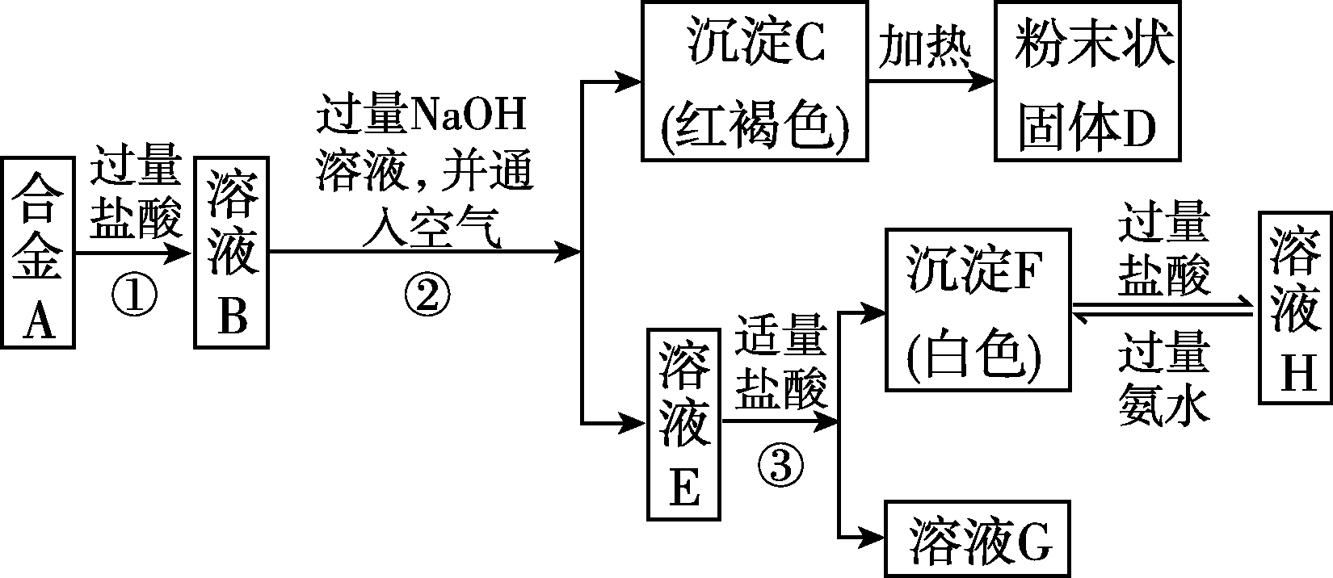
当堂自测
6．已知合金A由两种常见金属组成。为测定其组成，某同学的实验流程如图3­3­1所示.请回答：
(1)过程②中分离C和E的化学实验基本
操作是_____________。
(2)溶液H中所含的阳离子有___(用离子
符号表示)。
(3)合金A与D在高温下反应的化学方程
式：______________。
图3­3­1
【答案】 (1)过滤 (2)Al^{3＋}、H＋ (3)2Al＋Fe₂O₃ Al₂O₃＋2Fe

Slide 276
备用习题
1．某种金属因其密度小、延展性好、耐腐蚀性强，它和它的合金材料在航空、航海和化学工业中正逐步取代铝和铝合金材料而被广泛利用，该金属是( )
A．铁 B．锌 C．钛 D．镍
【解析】C 铁、锌、镍密度较大，而钛的密度小、延展性好、耐腐蚀性强，故选C。

Slide 277
备用习题
2．“神八”与“天宫”一号的成功对接，标志着中国的航空铝材处于领先世界的行列。下面关于铝合金的说法中，错误的是( )
A．铝合金是一种混合物，它比纯铝的熔点低
B．高温铝液易被氧化，铝合金应在熔剂层覆盖下熔炼
C．镁铝合金耐腐蚀，但能被烧碱(NaOH)腐蚀
D．镁铝合金在盐酸中无法溶解
【解析】 D A项，合金均为混合物，一般来说，合金的熔点比成分金属的熔点低；B项，在熔剂层覆盖下熔炼，可隔绝空气，防止高温铝液被O₂氧化；C项，镁铝合金中的铝能与NaOH溶液反应；D项，合金中的Mg、Al均能与盐酸反应。

Slide 278
备用习题
3．工业生产中常将两种金属在同一容器中加热使其熔化，冷却后得到具有金属特性的熔合物——合金。下表为一些金属元素单质的熔点和沸点的数据(其他条件均已满足)，判断哪些金属不易跟其他金属制得合金( )
Zn、Fe B．Fe、W
C．W、Zn D．Ag、Fe
金属 | Fe | Cu | Zn | Ag | Au | W
熔点/℃ | 1535 | 1083 | 419.5 | 960.8 | 1063 | 3380
沸点/℃ | 3000 | 2595 | 907 | 2212 | 2707 | 5637

Slide 279
备用习题
【解析】 C 合金是两种金属在熔化状态下熔合后，再冷却生成的。分析表中熔、沸点数据可得出，6种金属中锌的沸点较低(907 ℃)，钨的熔点特别高(3380 ℃)。当锌达到沸点汽化时，其他金属还不能熔化；而当钨达到熔化温度时，其他金属都已汽化。由此可估计这两种金属较难跟其他金属形成合金。

Slide 280
备用习题
4．工业生产中常将两种或多种金属(或金属与非金属)在同一容器中加热使其熔合，冷凝后得到具有金属特性的熔合物——合金。这是制取合金的常用方法之一。仅根据下表数据判断，不宜用上述方法制取的合金是( )
A.Fe－Cu合金 B．Cu－Al合金
C．Al－Na合金 D．Cu－Na合金
[解析] D 由题目的信息可知：熔点相差不大的金属且低熔点金属的沸点高于高熔点金属熔点的可以熔合在一起，其中的Fe－Cu、Cu－Al、Al－Na都可以熔合在一起，而Cu－Na不可以，因为铜的熔点大于钠的沸点，铜开始熔化时，钠已经变成蒸气跑掉了，故选D。
金属 | Na | K | Al | Cu | Fe
熔点(℃) | 97.5 | 63.6 | 660 | 1 083 | 1 535
沸点(℃) | 883 | 774 | 2 467 | 2 567 | 2 750

Slide 281
备用习题
5．某铝合金中含有元素铝、镁、铜、硅，为了测定该合金中铝的含量，设计了如下实验，请回答有关问题：
(1)称取样品a g(精确到0.1 g)，称量时通常使用的主要仪器的名称是_______。
(2)将样品溶解于足量的稀盐酸，过滤并洗涤滤渣。滤液中主要含有________________，滤渣为________，溶解、过滤用到的玻璃仪器是______。
(3)向滤液中加过量的氢氧化钠溶液，过滤并洗涤滤渣。有关的离子方程式是__________。
(4)向步骤(3)的滤液中通入足量的二氧化碳气体，过滤并洗涤滤渣。有关的离子方程式是_______。

Slide 282
备用习题
(5)将步骤(4)中所得的滤渣烘干并灼烧至恒重、冷却后称量，其质量为b g。有关反应的化学方程式是____________，原样品中铝的质量分数是________________。

Slide 283
备用习题

Slide 284
备用习题

Slide 285
本章总结提升

Slide 286


知识网络
1．钠及其重要化合物之间的转化关系
2．铝及其重要化合物之间的转化关系

Slide 287

知识网络
3．铁及其重要化合物之间的转化关系

Slide 288
整合创新
探究点一
金属活动性的应用
例1 在含有Cu(NO₃)₂、Zn(NO₃)₂、Fe(NO₃)₃、AgNO₃各0.01 mol的混合液中，加入0.015 mol铁粉，经充分搅拌发生的变化是( )
A．铁溶解，但没有任何金属生成
B．只析出银，且溶液不再含Fe^{3＋}
C．析出0.01 mol银和0.01 mol铜
D．析出0.01 mol银和0.005 mol铜

Slide 289
整合创新
【答案】 D
【解析】混合液中金属阳离子的氧化性由强到弱的顺序是Ag＋＞Fe^{3＋}＞Cu^{2＋}＞Zn^{2＋}，据氧化还原反应的“优先原则”，铁先与Ag＋发生反应Fe＋2Ag＋=Fe^{2＋}＋2Ag，消耗0.005 mol铁并析出0.01 mol银，然后Fe与Fe^{3＋}发生反应Fe＋2Fe^{3＋}=3Fe^{2＋}，消耗0.005 mol铁，最后的反应为Fe＋Cu^{2＋}=Fe^{2＋}＋Cu，由于参加反应的铁仅有(0.015－0.005－0.005) mol＝0.005 mol，故析出0.005 mol铜。

Slide 290
整合创新
【归纳小结】金属活动性的应用
(1)判断金属盐溶液反应的产物
①除活泼金属(K、Ca、Na、Mg)外，前面金属能将后面的金属从其盐溶液中置换出来：Fe＋CuSO₄=FeSO₄＋Cu。
②活泼金属不一定能将不活泼金属从其盐溶液中置换出来：2Na＋CuSO₄＋2H₂O=Na₂SO₄＋Cu(OH)₂↓＋H₂↑。
(2)判断金属与H₂O反应的产物
①K、Ca、Na遇冷水迅速放出H₂。
②Mg在冷水中反应缓慢，在沸水中反应快。

Slide 291
整合创新
③Al在冷水中不反应，在沸水中反应微弱。
④Zn、Fe、Sn、Pb能在红热条件下与水蒸气反应，产生H₂。
⑤氢以后的金属不与水反应。
(3)判断金属原子还原性和金属离子氧化性的强弱。
①金属原子还原性：K→Ag减弱。
②金属离子氧化性：K＋→Ag＋增强。
(4)判断碱的热稳定性
规律：金属越活泼，其氢氧化物越不易分解。

Slide 292

整合创新
探究点二
金属及其化合物推断题常见的突破口及方法归纳
例2 由单质A与化合物B两种粉末组成的混合物，在一定条件下可按如图T3­1所示发生转化：
请回答：
(1)A、B的化学式分别为______、_____。
(2)反应①的化学方程式：_________。
(3)写出反应②、③的离子方程式：
②________；③________。
图T3­1

Slide 293

整合创新
【答案】 (1)Al Fe₂O₃ (2)Fe₂O₃ ＋2Al Al₂O₃＋2Fe
(3)2Al＋2OH－＋2H₂O=2AlO₂⁻+3H₂↑ 2Fe^{3＋}＋Fe=3Fe^{2＋}
【解析】 由红褐色沉淀知I为Fe(OH)₃，H为Fe(OH)₂，F为FeCl₂，单质D为Fe。又因溶液E与CO₂生成沉淀J，则J为Al(OH)₃，Al(OH)₃与盐酸反应生成的溶液K为AlCl₃溶液，蒸干、灼烧后生成的化合物C为Al₂O₃。固体B加盐酸后生成溶液G，溶液G又与D(Fe)生成溶液F，则知B为Fe₂O₃ ，进而推知其他物质。

Slide 294
整合创新
【归纳小结】金属及其化合物推断题常见的突破口
(1)特殊颜色
①焰色反应
Na＋：黄色。K＋：紫色(透过蓝色钴玻璃)。
②有色溶液
③有色固体
红色：Cu、Fe₂O₃(红棕色)。红褐色：Fe(OH)₃。绿色：Cu₂(OH)₂CO_{3、}FeSO₄·7H₂O。蓝色：Cu(OH)₂、CuSO₄·5H₂O。黑色：FeO、CuO、MnO₂、炭黑。浅黄色：Na₂O₂、
含有的离子 | Fe^{2＋} | Fe^{3＋} | Cu^{2＋} | MnO₄⁻
颜色 | 浅绿色 | 黄色 | 蓝色 | 紫红色

Slide 295
整合创新
AgBr。白色：Fe(OH)₂、Mg(OH)₂、Al(OH)₃、CaCO₃、BaSO₄、AgCl。
(2)特殊性质
①在一定条件下能漂白有色物质的淡黄色固体只有Na₂O₂。
②遇SCN－显红色的只有Fe^{3＋}。
③常见的可溶于NaOH溶液的白色沉淀有Al(OH)₃，可溶于NaOH溶液的金属氧化物有Al₂O₃。
④不溶于水又不溶于稀盐酸或稀硝酸的化合物有BaSO₄、AgCl。
(3)特殊反应
①既能与强酸又能与强碱溶液反应的物质：金属单质，如Al；两性氧化物，如Al₂O₃等；两性氢氧化物，如Al(OH)₃等；弱酸的酸式盐，如NaH CO₃等；弱酸的铵盐，如

Slide 296



整合创新
NH₄HCO₃、(NH₄)₂CO₃等。
②能与水反应放出气体的物质：活泼金属单质，如K、Ca、Na、Mg(加热)、Fe(高温生成Fe₃O₄)；金属过氧化物，如Na₂O₂。
(4)特殊转化关系
①特征转化：A B C (酸或碱)
如：Na Na₂O Na₂O₂ NaOH
②三角转化：

Slide 297
自我检测
1．将固体X投入过量的Y中，能生成白色沉淀并放出一种无色气体，该气体能燃烧，不易溶于水，则X和Y分别可能是( )
A．钠和氯化铝溶液
B．铝和烧碱溶液
C．过氧化钠和氯化亚铁
D．锌和稀硫酸
【答案】 A
【解析】 A项中Na与水反应生成NaOH和H₂，NaOH与过量的AlCl₃溶液反应生成白色沉淀Al(OH)₃。B项中2Al＋2NaOH＋2H₂O=2NaAlO₂＋3H₂↑，无沉淀生成；C项中2Na₂O₂＋2H₂O=4NaOH＋O₂↑，NaOH与过量FeCl₂溶液反应，生成Fe(OH)₂白色沉淀，然后迅速变成灰绿色，最终变为红褐色沉淀；D项中Zn＋H₂SO₄=ZnSO₄＋H₂↑，无沉淀生成。

Slide 298
自我检测
2．甲、乙、丙、丁分别是Al₂(SO₄)₃、FeCl₂、NaOH、BaCl₂四种物质中的一种。若将丁溶液滴入乙溶液中，发现有白色沉淀生成，继续滴加则沉淀消失，丁溶液滴入甲溶液时，无明显现象发生。据此可推断丙物质是( )
A．Al₂(SO₄)₃ B．NaOH C．BaCl₂ D．FeCl₂
【答案】 D
【解析】分析四种物质的性质，不难发现，产生先沉淀后溶解这一现象的只能是将NaOH溶液加入到Al₂(SO₄)₃溶液中，所以丁为NaOH，乙为Al₂(SO₄)₃。将NaOH溶液加入到FeCl₂溶液中，会产生先出现白色沉淀，随后沉淀迅速变成灰绿色，最后变成红褐色的现象。将NaOH溶液加入到BaCl₂溶液中，无明显现象发生。所以甲为BaCl₂，则丙为FeCl₂。

Slide 299
自我检测
3．对Na₂O₂与CO₂和H₂O(g)混合气体的反应来说，下列说法错误的是( )
A．只要参加反应的Na₂O₂一定，反应生成的氧气就一定
B．只要CO₂和H₂O(g)的总的物质的量一定，反应所消耗的Na₂O₂的量就一定
C．只要混合气体的总物质的量一定，反应中所转移的电子的物质的量就一定
D．只要混合气体的总物质的量一定，固体所增加的质量就一定

Slide 300
自我检测
【答案】D
【解析】 Na₂O₂与H₂O(g)、CO₂反应的化学方程式及电子转移情况分别为
， ，由于两个反应中Na₂O₂与O₂的物质的量之比都为2∶1，所以A正确；两个反应中：2Na₂O₂～2H₂O(g)，2Na₂O₂～2CO₂，所以B正确；根据上面方程式中的电子转移情况知选项C也正确；根据反应方程式知，CO₂、H₂O与Na₂O₂反应时，固体增加的质量为“CO₂”中“CO”的质量和“H₂O”中“H₂”的质量，所以当物质的量固定的混合气体中CO₂气体所占的比例大时，固体增加的质量大，当H₂O(g)所占的比例大时，固体所增加的质量较小，则D错误。

Slide 301
自我检测
4．类推的思维方法在化学学习与研究中有时会产生错误结论，因此类推的结论最终要经过实践的检验，才能决定其正确与否，下列几种类推结论中错误的是( )
①钠与水反应生成NaOH和H₂；所有金属与水反应都生成碱和H₂ ②氢氧化铝加热能分解为金属氧化物和水；氢氧化镁、氢氧化铁也能加热分解生成金属氧化物和水 ③碳酸钠、碳酸氢钠溶液均显碱性；钠盐溶液均能使酚酞变红 ④钠和硫反应生成Na₂S；镁、铝、铁均能与硫直接化合生成相应的硫化物
A．①④ B．①③ C．②④ D．①②③

Slide 302
自我检测
【答案】B
【解析】铁与水蒸气反应生成Fe₃O₄和H₂，①错；不溶性氢氧化物加热均能分解生成金属氧化物和水，②正确；NaCl、Na₂SO₄溶液呈中性，加入酚酞不变红，③错；金属可以和硫直接化合生成硫化物，注意铁与硫反应生成FeS，④正确。

Slide 303
自我检测
5．某溶液中含有较大量的Mg^{2＋}、Ag＋、Ba^{2＋}3种阳离子，欲将3种离子逐一沉淀出来，下列加入试剂的顺序中，正确的是( )
①NaOH溶液、NaCl溶液、Na₂SO₄溶液 ②NaOH溶液、Na₂SO₄溶液、NaCl溶液 ③NaCl溶液、Na₂SO₄溶液、NaOH溶液 ④NaCl溶液、NaOH溶液、Na₂SO₄溶液
A．①② B．③④ C．①③ D．②④
【答案】 B
【解析】欲将3种离子逐一沉淀出来，应先加入NaCl溶液，只和Ag＋反应生成沉淀，然后再加入Na₂SO₄溶液或NaOH溶液，可分别与Ba^{2＋}和Mg^{2＋}反应生成沉淀，依次沉淀出来，所以③④都可以。

Slide 304
自我检测
6．A、B、C是中学化学中常见的单质，常温下甲、乙两种化合物分别是黑色固体和无色液体，这些化合物和单质之间有如图T3­2所示关系。据此判断：
(1)元素A有可变化合价，则单质A是________，化合物甲是________。
(2)写出反应①②③的化学方程式。
①_______________；_________________；
③_______________。
图T3­2

Slide 305
自我检测
7．已知有以下物质相互转化，其中A为常见金属，C为碱。试回答：
(1)写出F的化学式：____，H的化学式：_____。
(2)写出由E转变成F的化学方程式：_______。
(3)向G溶液加入A的有关反应的离子方程式：______。
(4)写出A在一定条件下与水反应的化学方程式：_________。
图T3­3

Slide 306
自我检测
【答案】(1)Fe(OH)₃ AgCl (2)4Fe(OH)₂＋O₂＋2H₂=4Fe(OH)₃
(3)2Fe^{3＋}＋Fe=3Fe^{2＋} (4)3Fe＋4H₂O(g) Fe₃O₄＋4H₂

